Slide 1
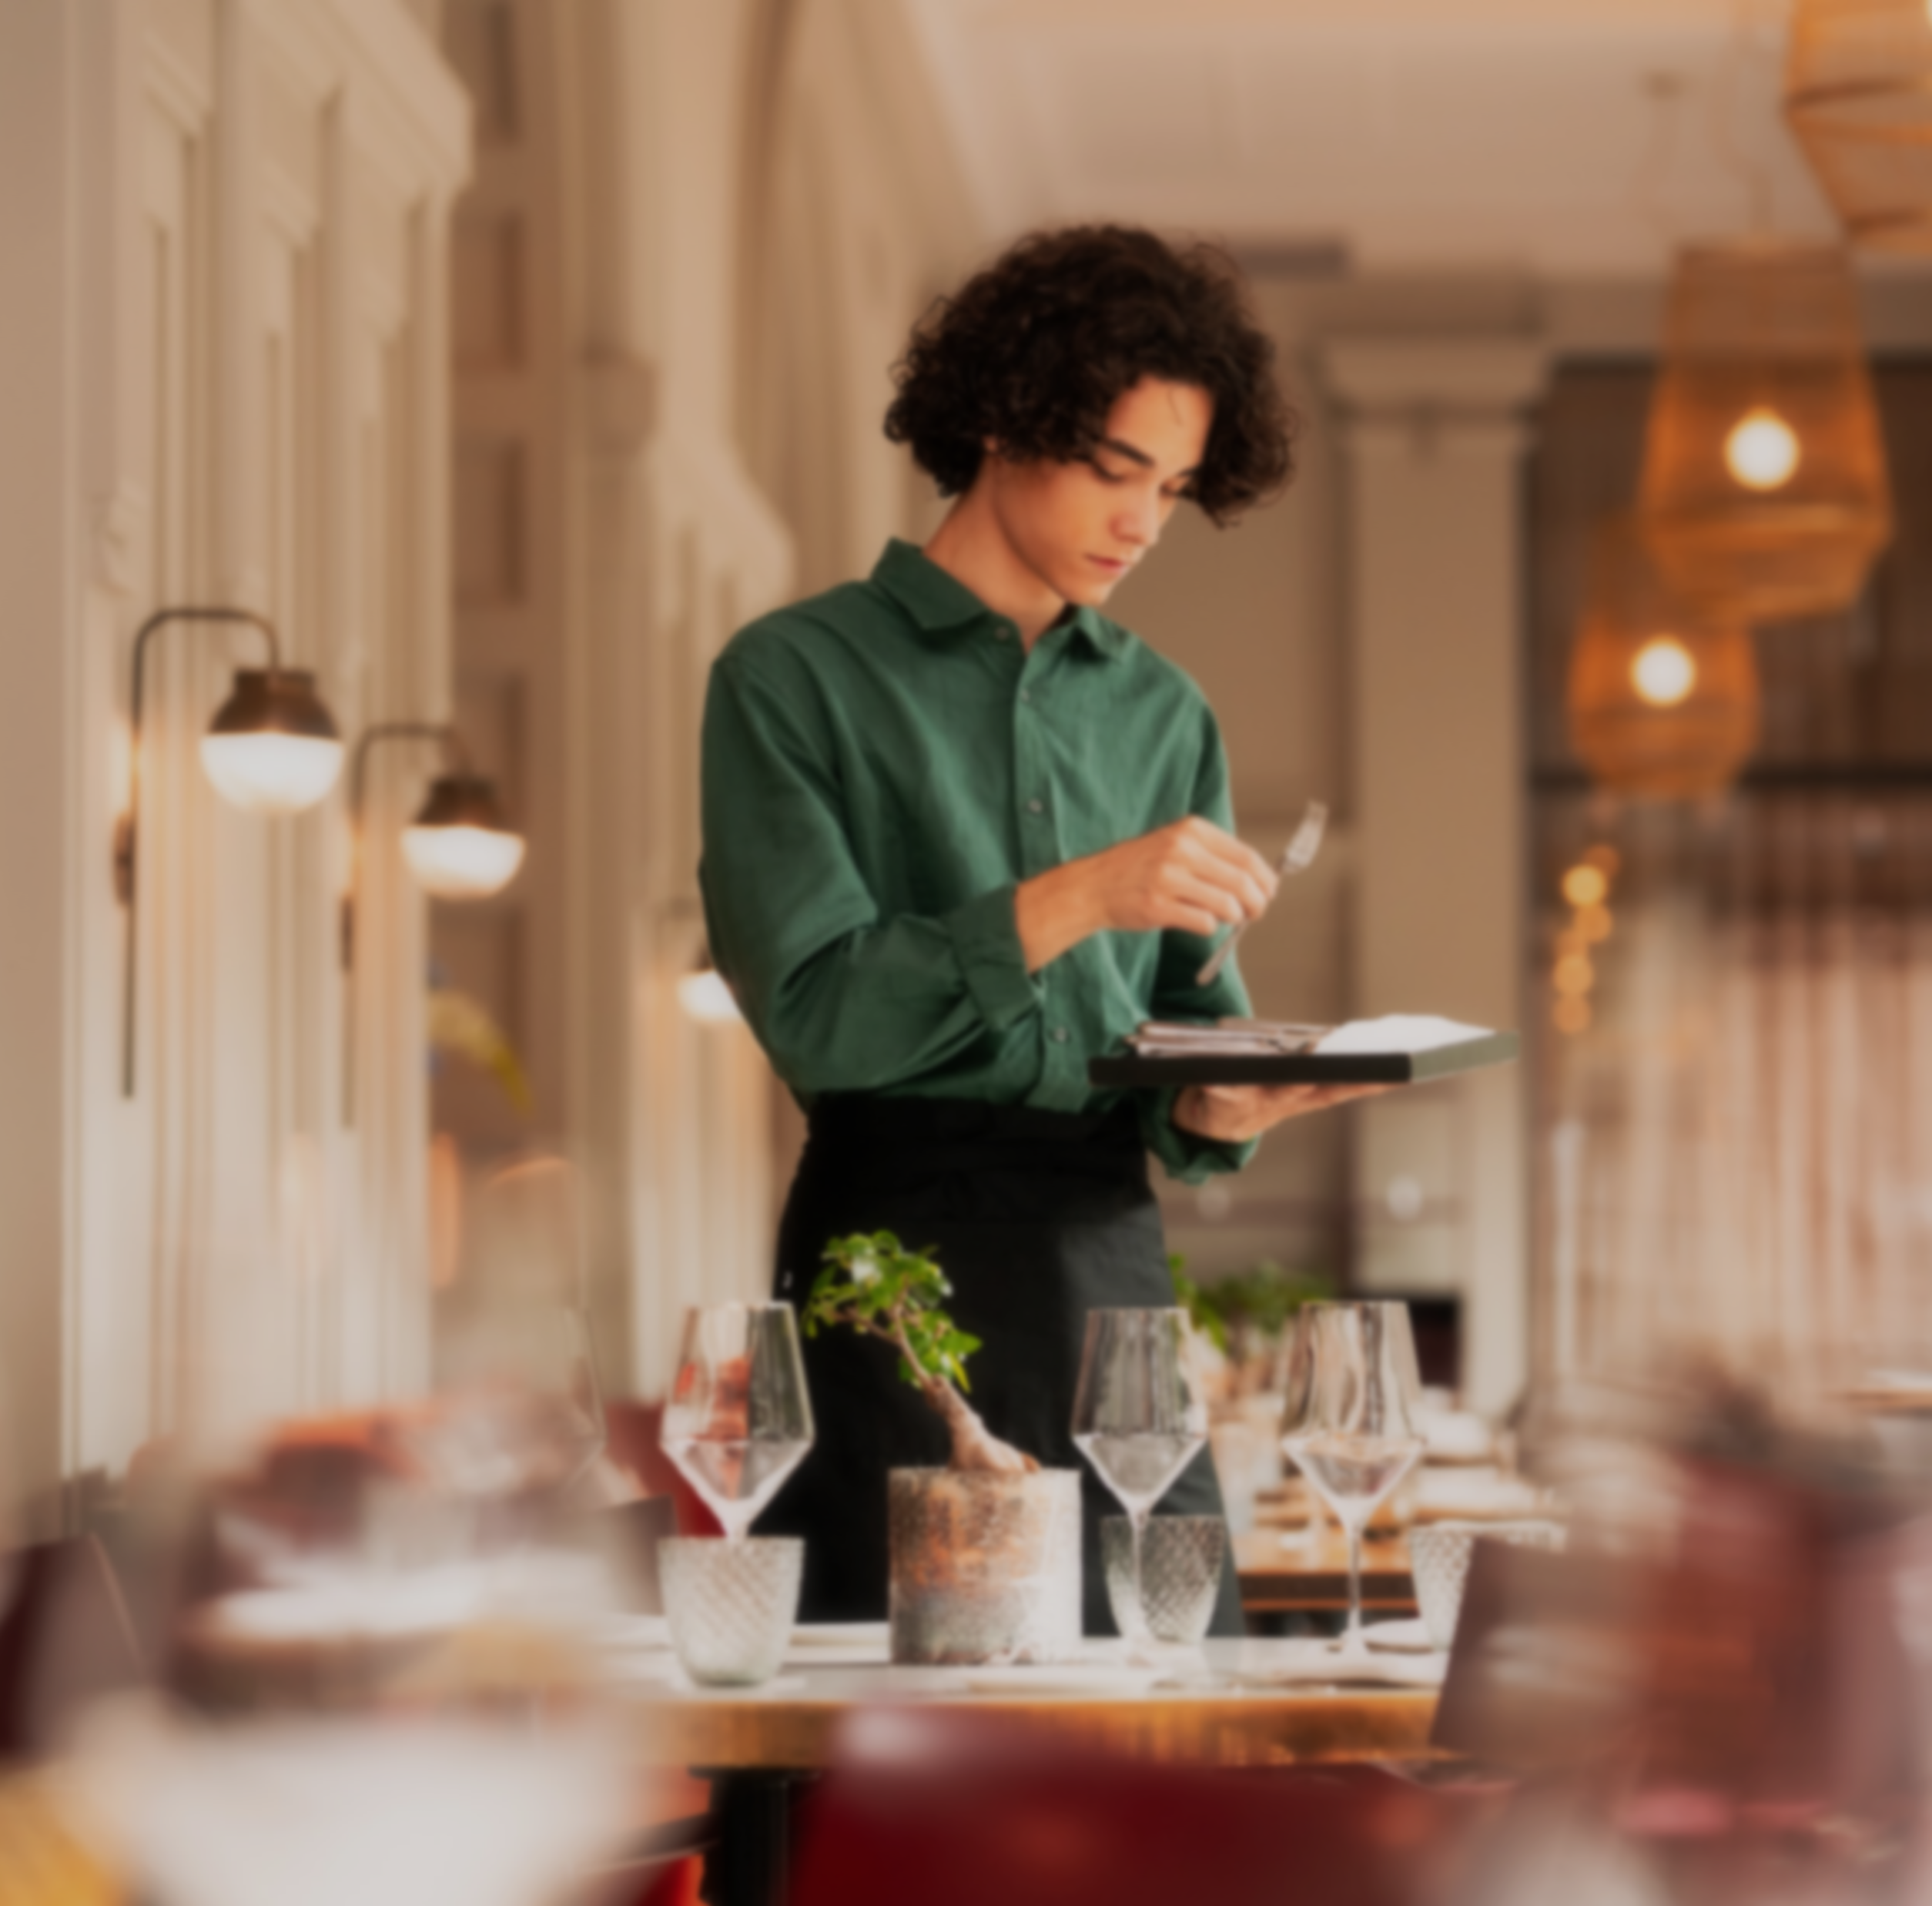

Lerne, was Freude macht!
Willkommen in der Welt der Hotellerie und Gastronomie

Slide 2
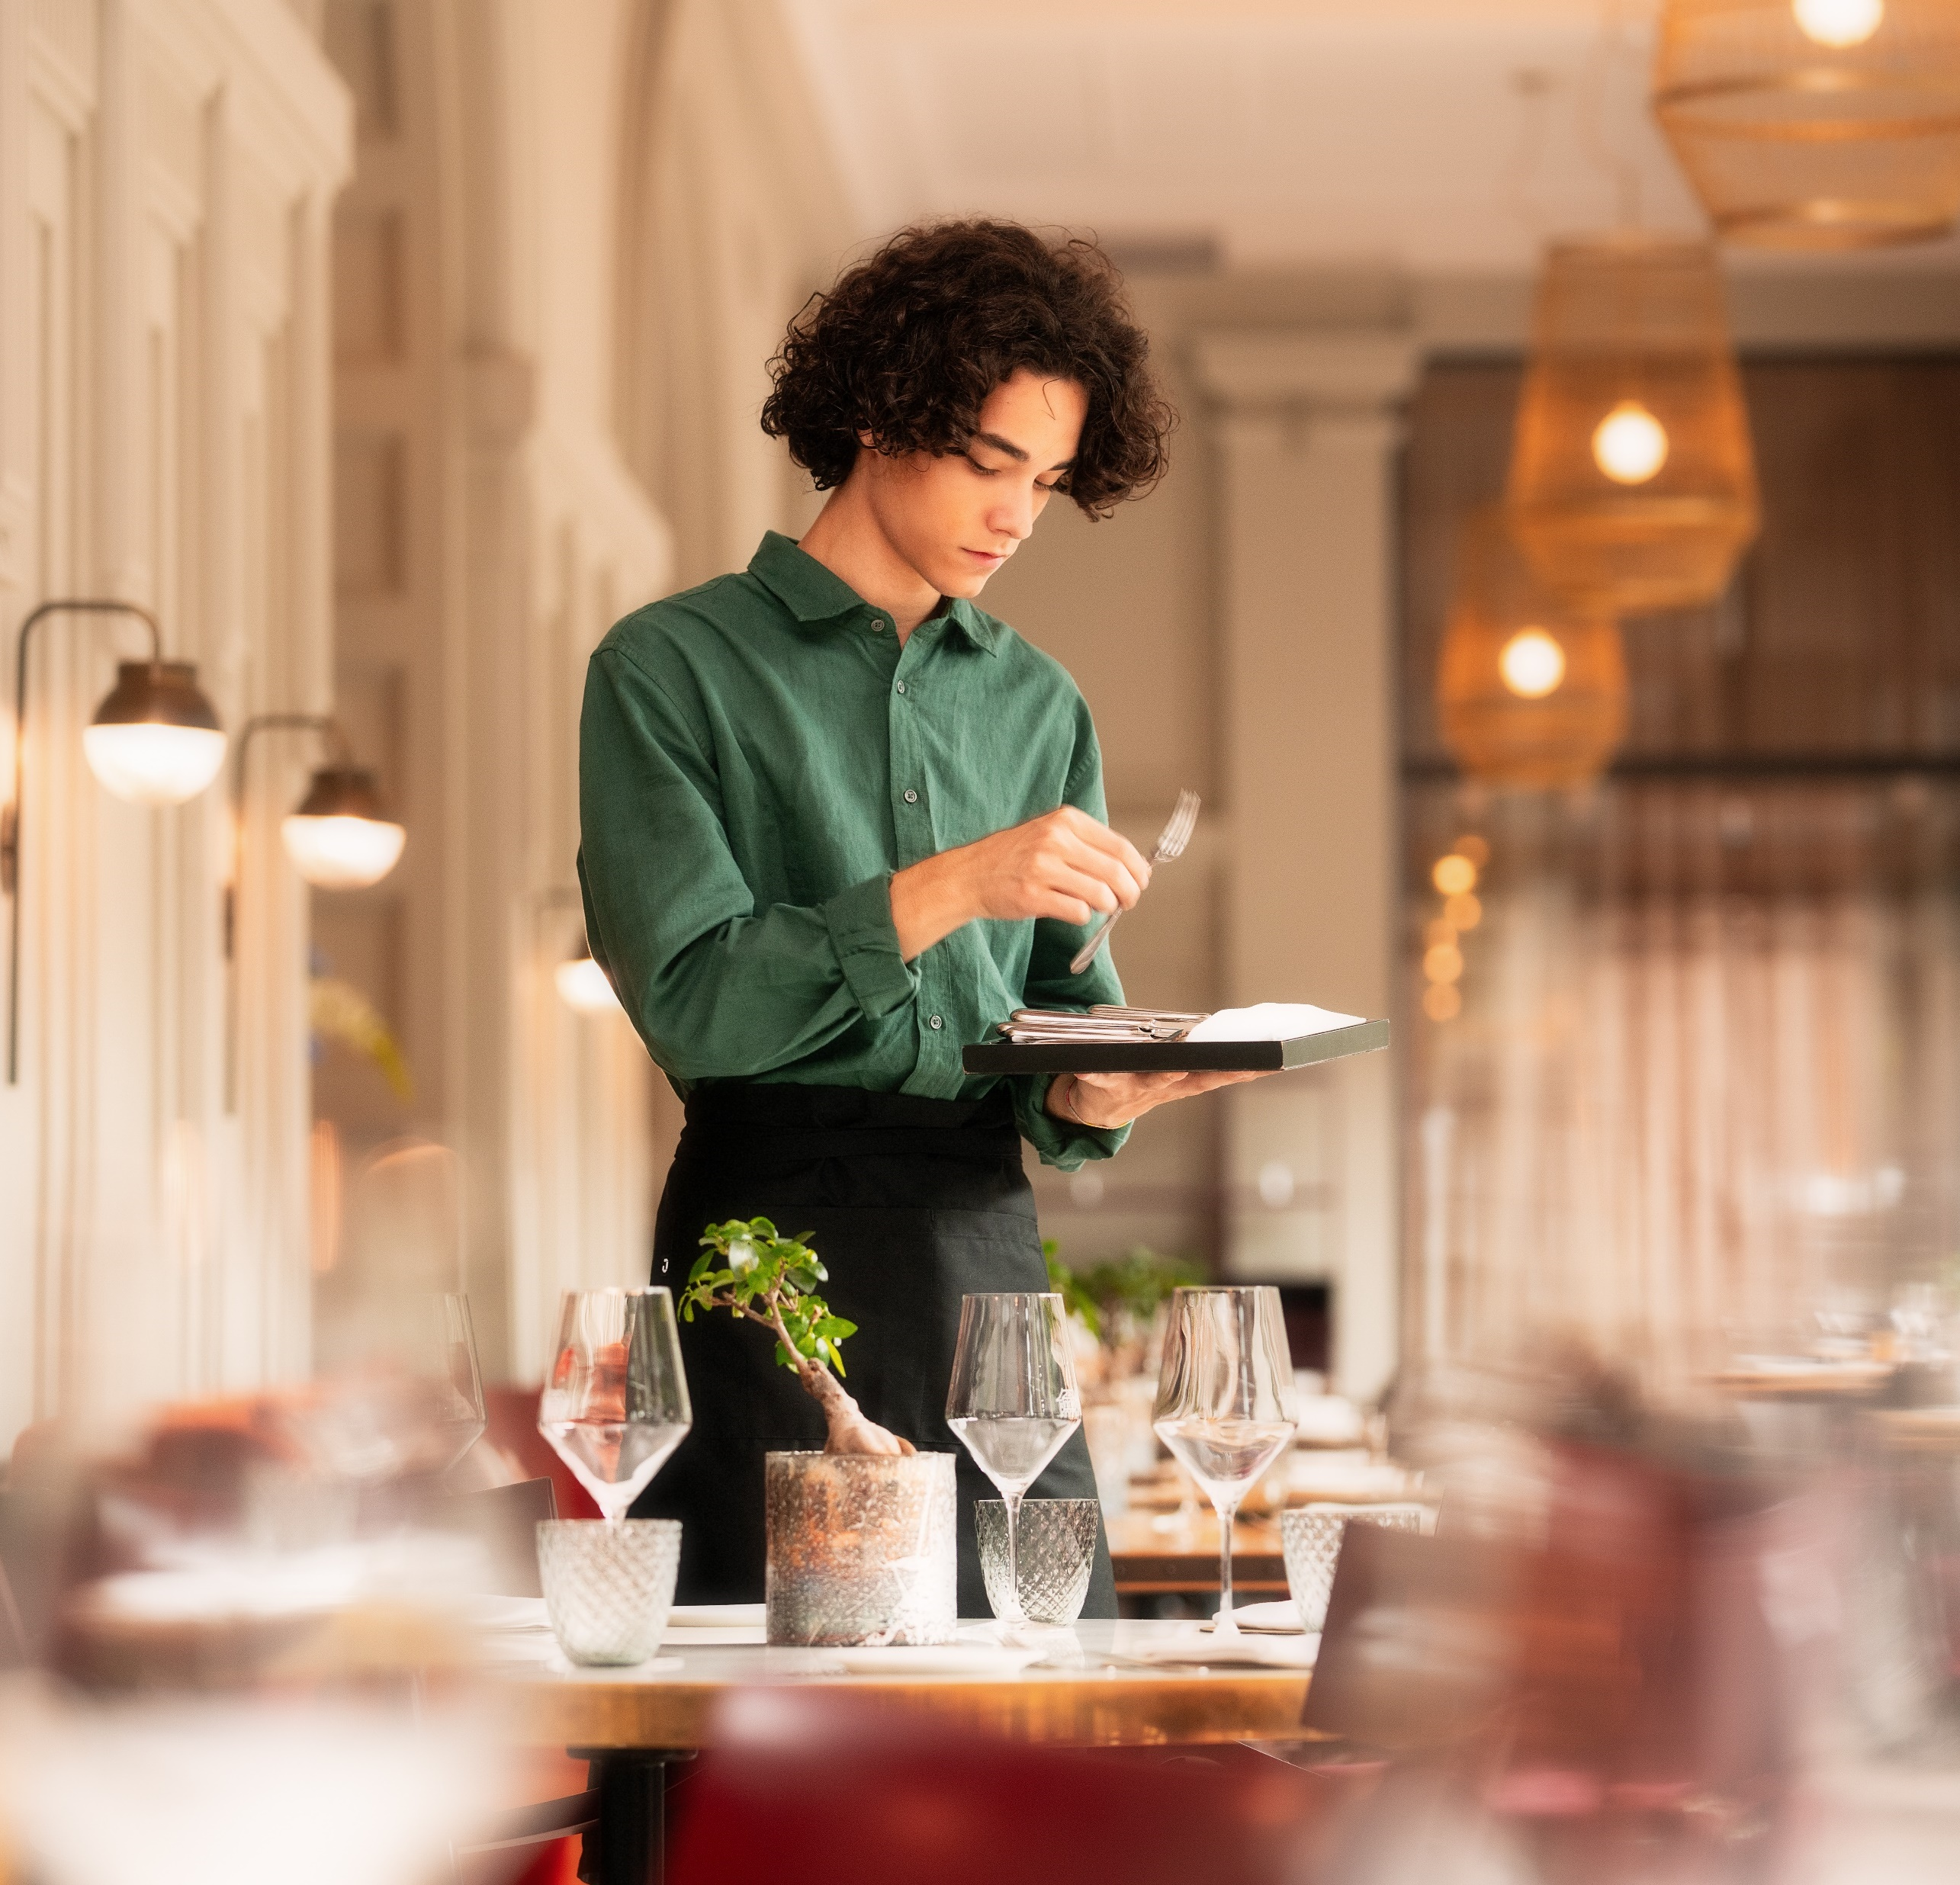
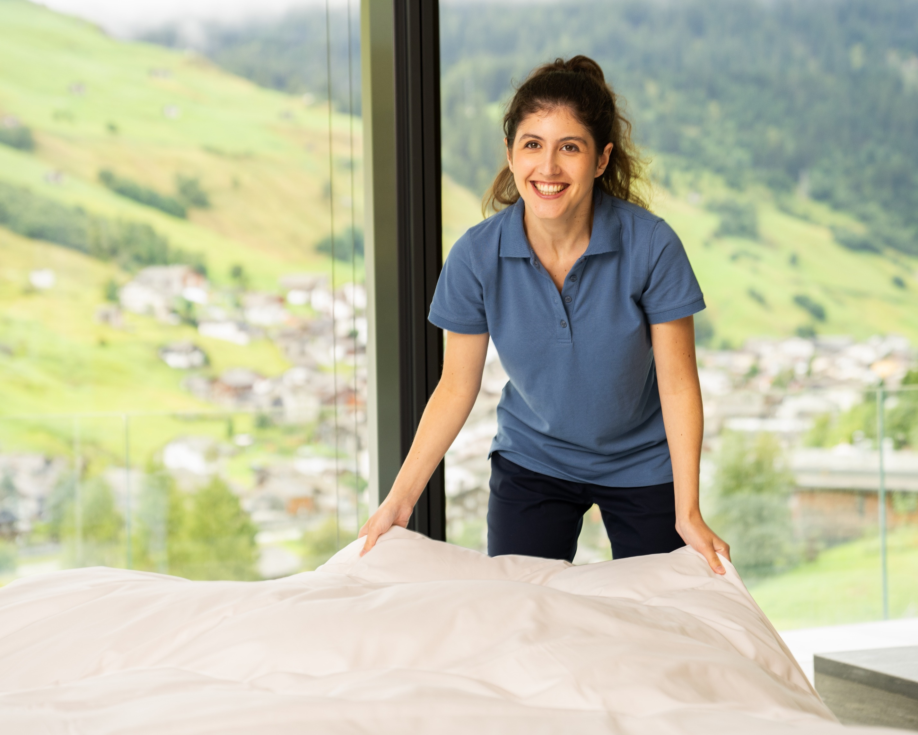
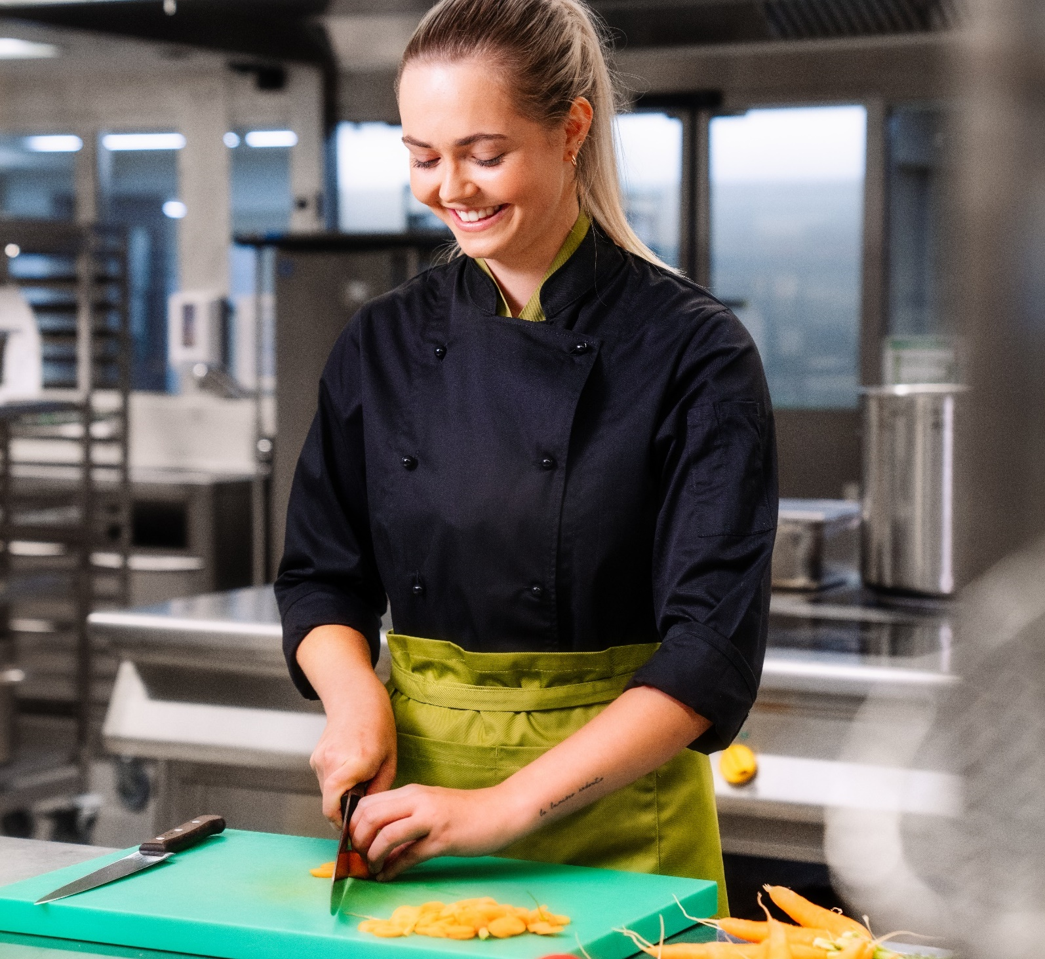
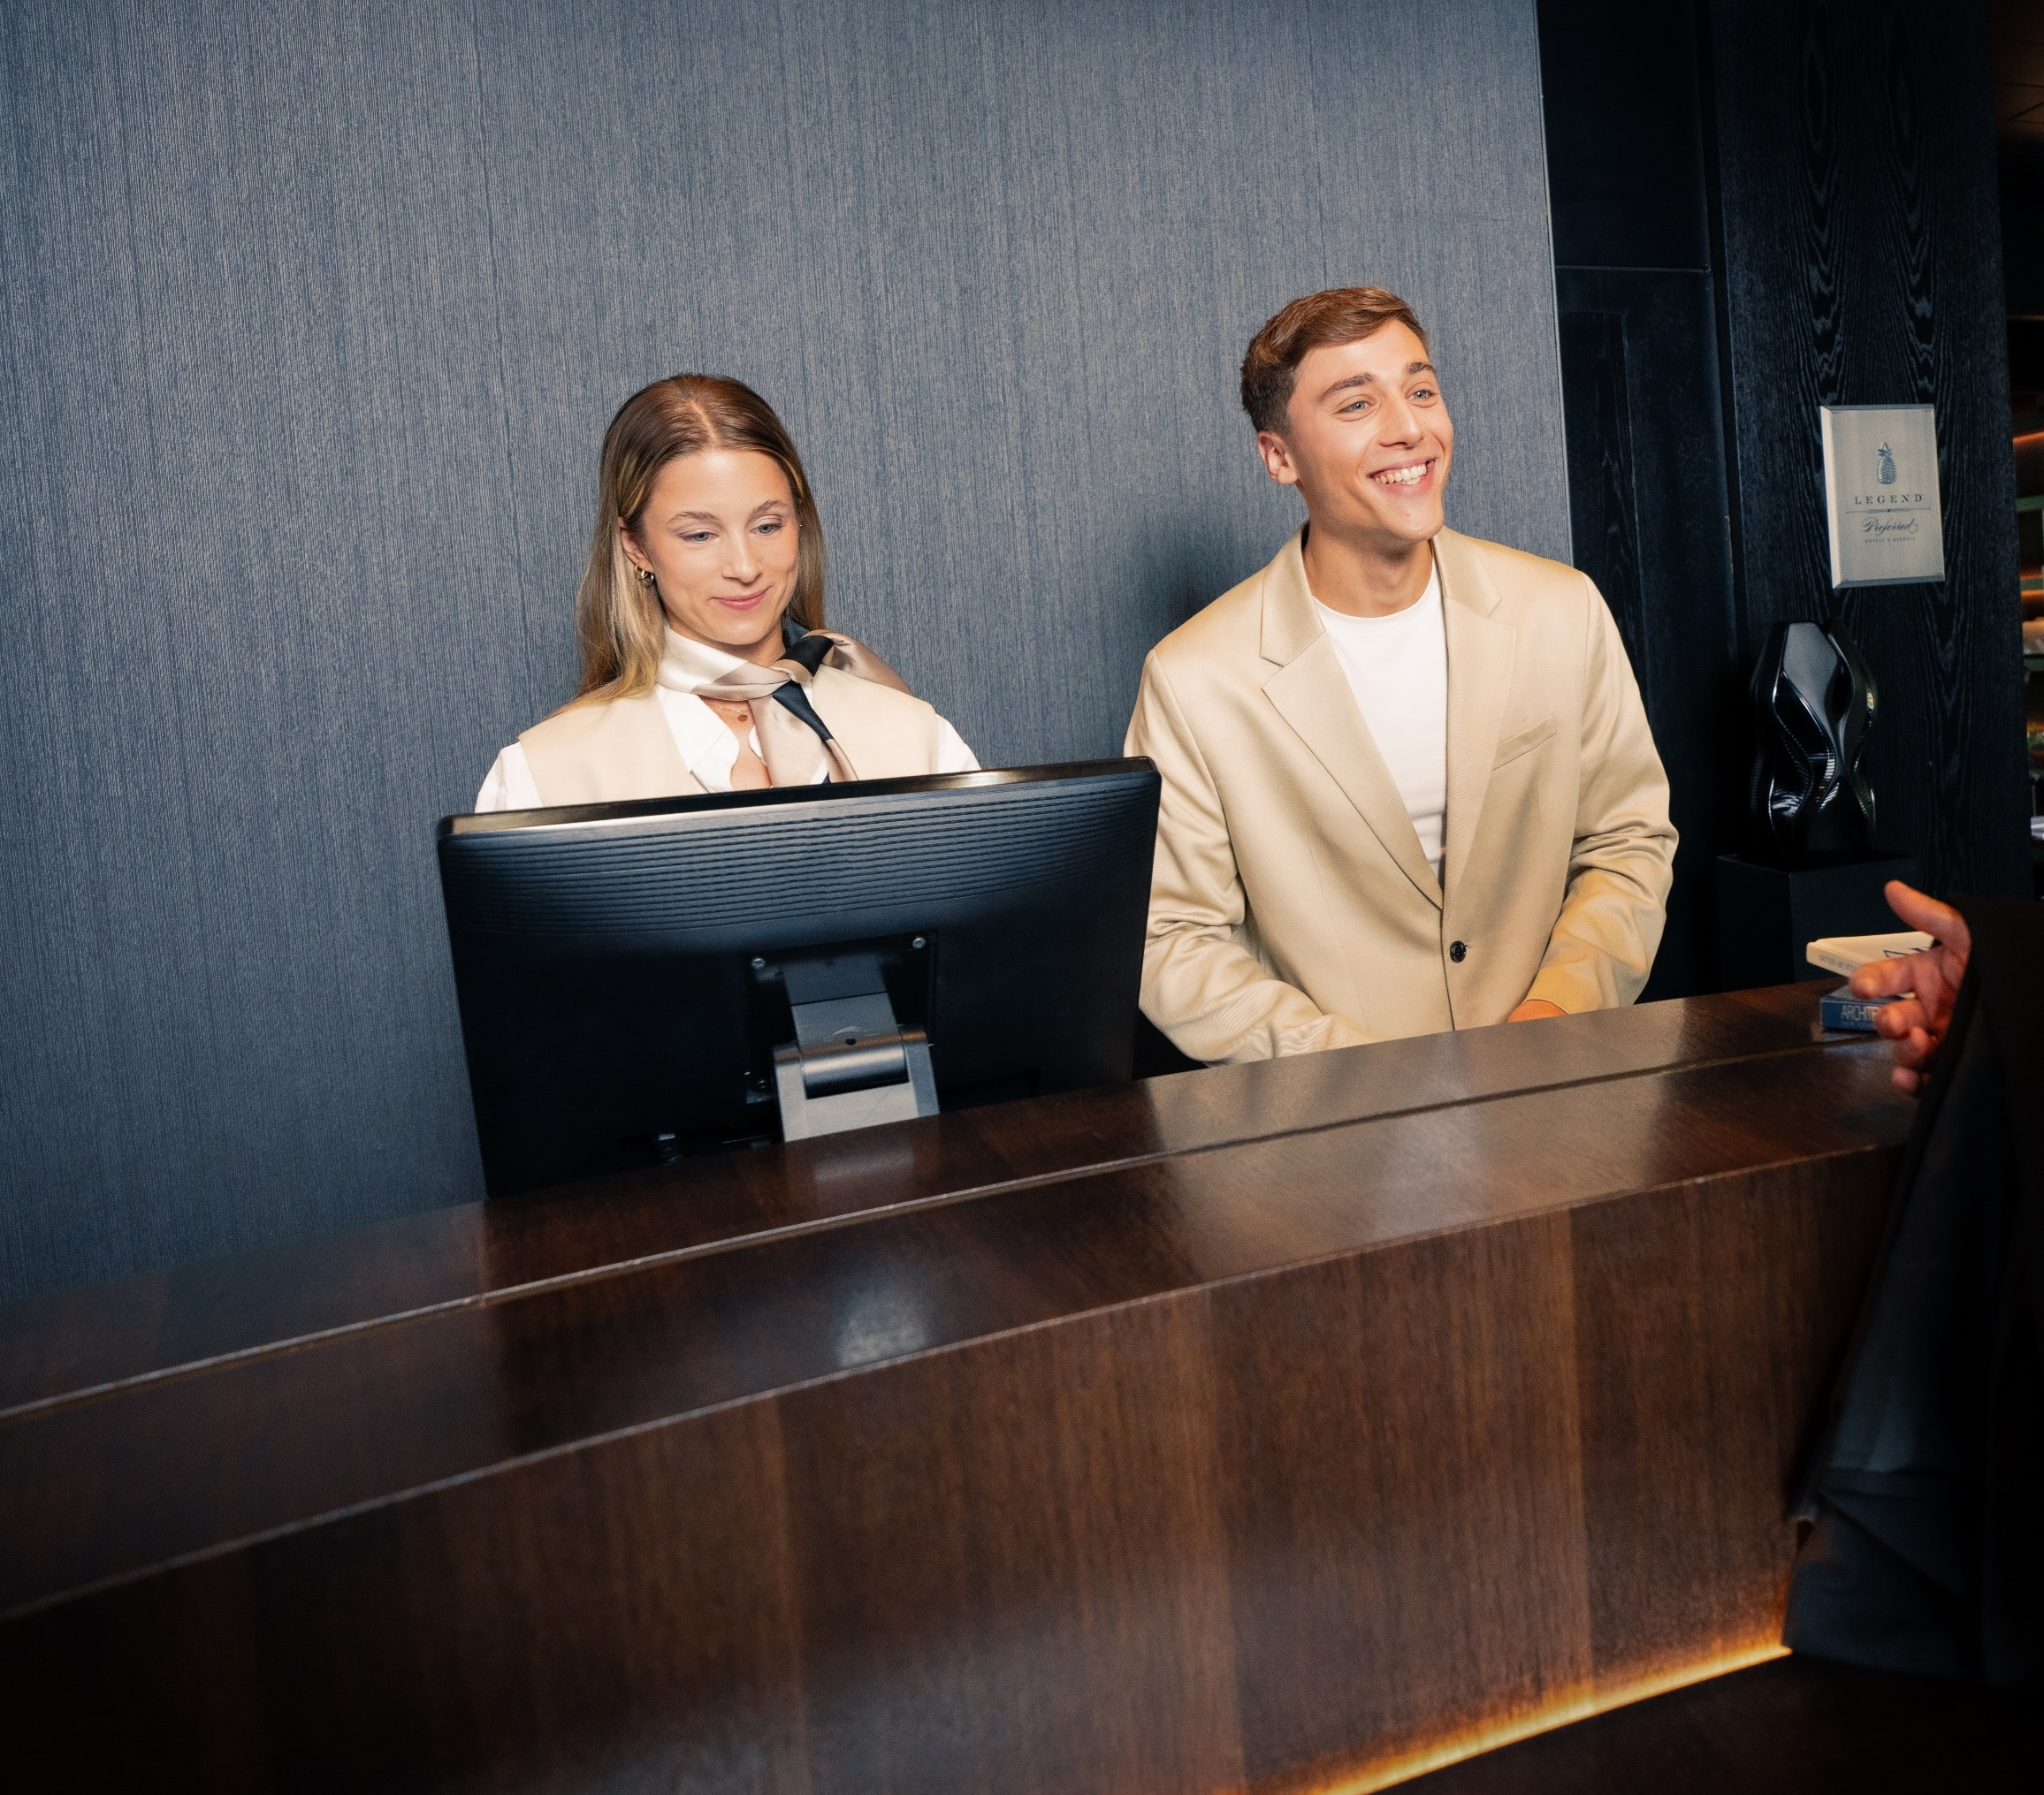
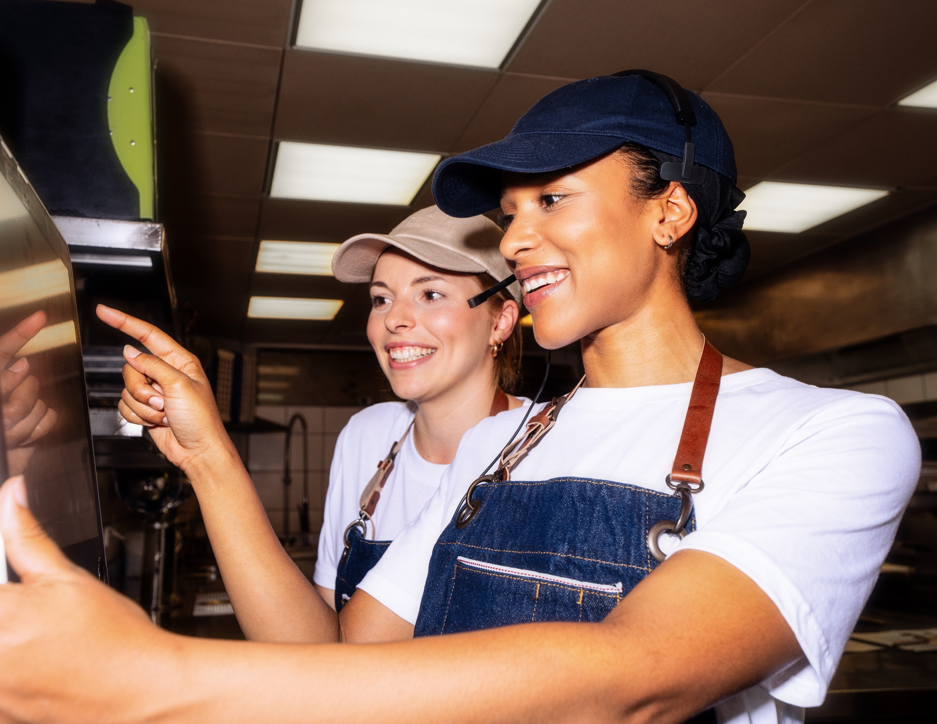


Slide 3

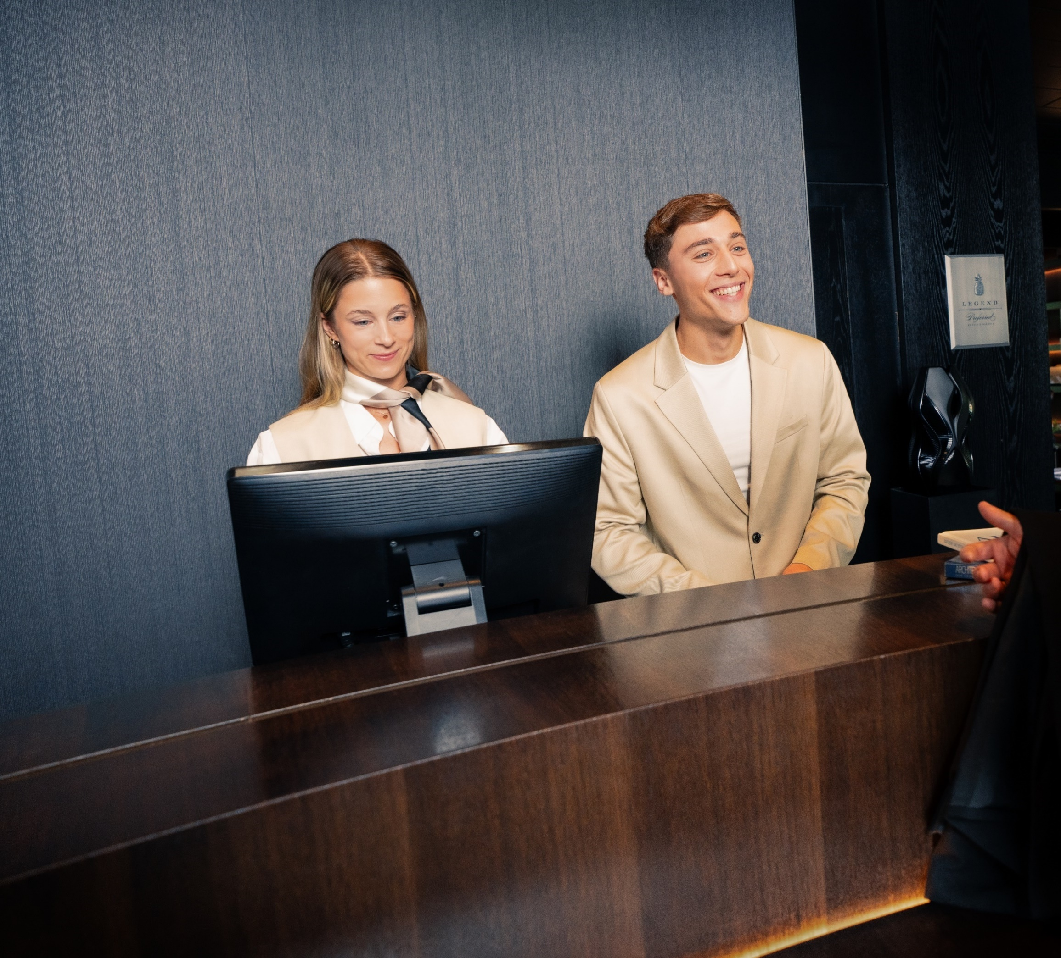
Restaurantfachfrau/-fachmann EFZ
Restaurantangestellte/r EBA
Köchin/Koch EFZ
Küchenangestellte/r EBA
Fachfrau/-mann Hotellerie-Hauswirtschaft EFZ
Praktiker/in Hotellerie-Hauswirtschaft EBA
Systemgastronomiefachfrau/-mann EFZ
Systemgastronomiepraktiker/in EBA
Kauffrau/-mann EFZ HGT
(Hotel-Gastro-Tourismus)
Hotel-Kommunikationsfachfrau/-mann EFZ

Slide 4
Themen
Lernorte
Voraussetzungen
Berufe
Tipps zum Schnuppern
Karrieremöglichkeiten
Fragen

Slide 5
Lernort
Berufs-
fachschule
1 Tag oder
2x 5 Wochen
Lernort
Betrieb
4 Tage
p. Woche
Lernort
Überbetriebliche Kurse
5 x 4 Tage

Slide 6
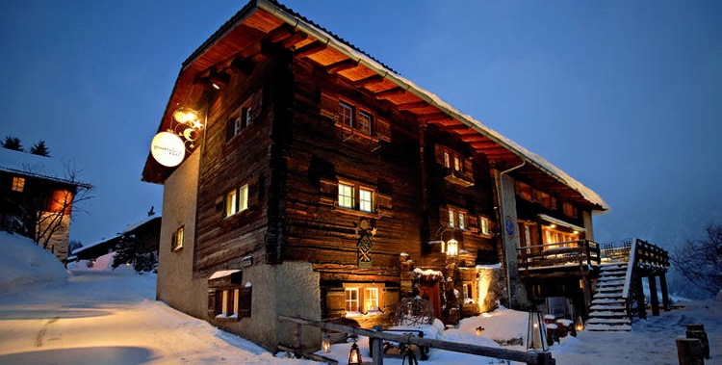
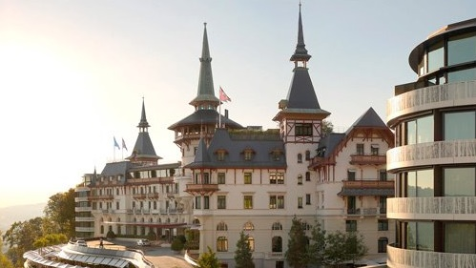

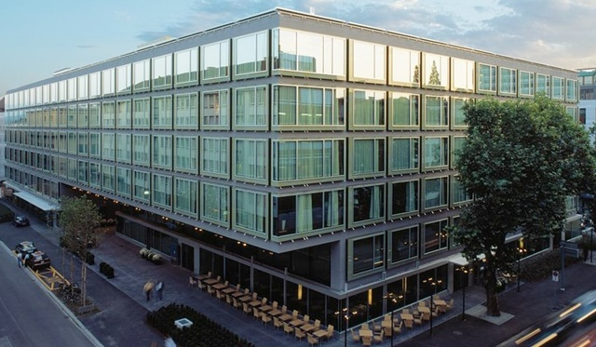
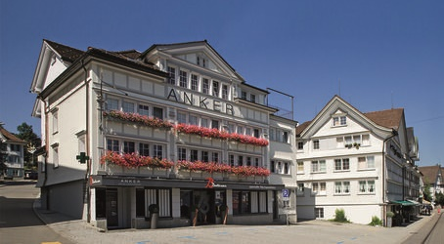

Slide 7
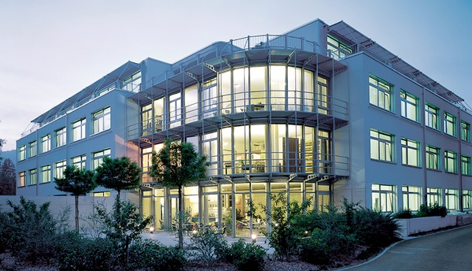
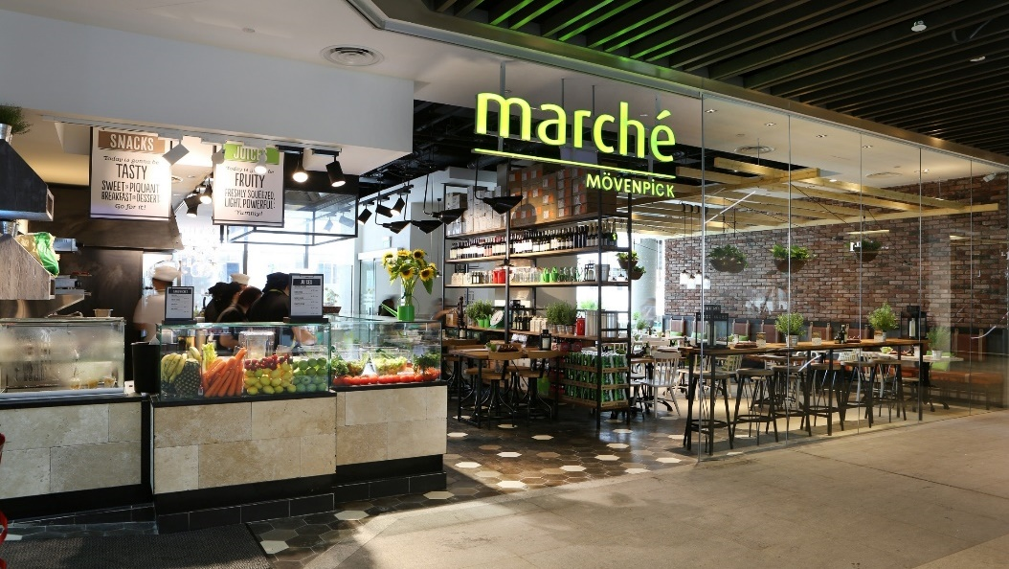
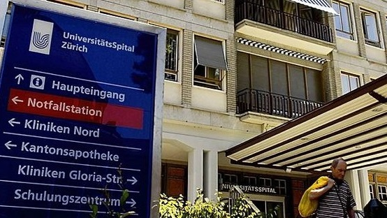
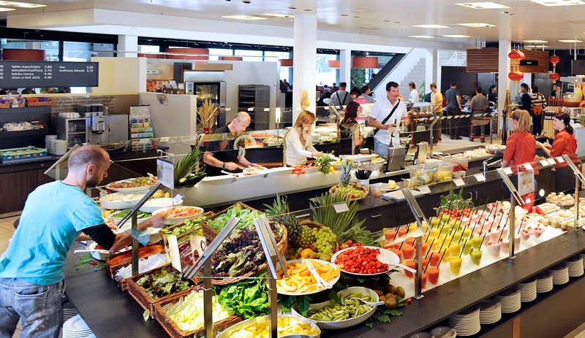

Slide 8

Arbeitszeiten / Ferien
42h / Woche
5 Wochen Ferien
Bruttolohn
1 Jahr CHF 1020.-
2 Jahr CHF 1300.-
3 Jahr CHF 1550.-

Slide 9

 | WOCHEN-SCHULE (TAGE) |  |  | BLOCK- UNTERRICHT (WOCHEN) |  |  | ÜK (TAGE) | SCHULSTANDORTE
 | 1.J | 2.J | 3.J | 1.J | 2.J | 3.J
REFA | 1 | 1 | 1 | 10 | 10 | 10 | 20 | Wochenschule: kantonal Block: Weggis, Berghotel Randolins St. Moritz
KOCH | 1 | 1 | 1 | 10 | 10 | 10 | 20 | Wochenschule: kantonal Block: Interlaken
HOFA | 1 | 1 | 1 | 10 | 10 | 10 | 20 | Wochenschule: Zürich, Bern, Basel (EBA) Block: Interlaken, Pontresina
SYGA | 2 | 1 | 1 | 18 | 9 | 9 | 20 | Wochenschule: Zürich Block: Weggis
KV HGT | 2 | 2 | 1 | - | - | - | 18 | Wochenschule: kantonal «Block»: kantonal (SOG Minerva)
HOKO | 2 | 1.5 | 1 | 20 | 16 | 10 | 15 | Wochenschule: Luzern, Zürich Block: Interlaken, Brig, Passugg (SOG SSTH)

Slide 10


Berufsmaturität
BM 1 während der Grundbildung
      nicht immer Möglich
BM 2 nach der Grundbildung
      Vollzeit 1 Jahr / Teilzeit 2 Jahre
5 Ausrichtungen
Technik, Architektur, Life Sciences
Natur, Landschaft und Lebensmittel
Wirtschaft und Dienstleistungen
Gestaltung und Kunst
Gesundheit und Soziales
Grundlagen-, Schwerpunkt-, Ergänzungsbereich
Notes:
Erzählen Sie auch von der Berufsschule

Slide 11
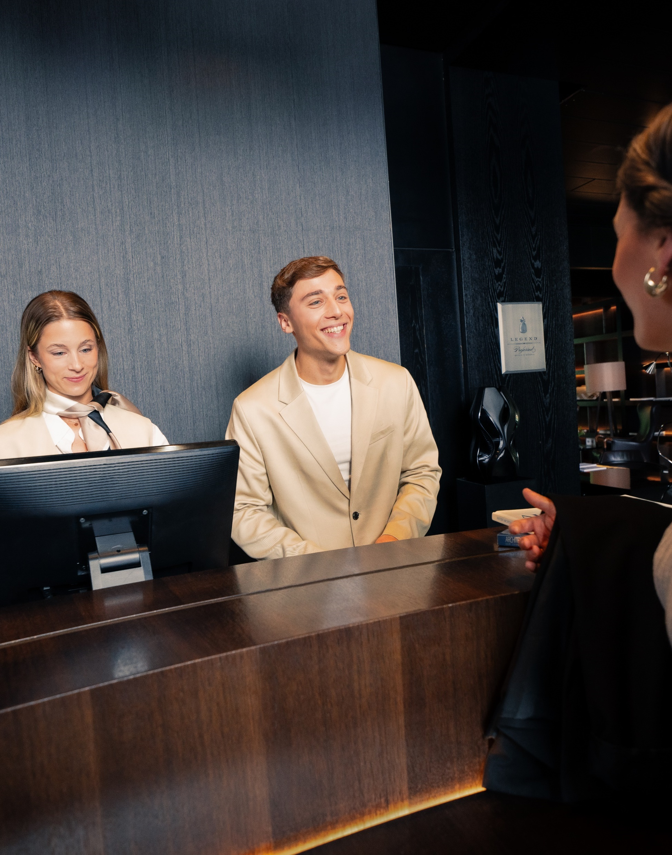
Voraussetzungen
Kontaktfreudig, freundlich, offen und fröhlich
Teamplayer
Flexibel
Freude an Fremdsprachen
Hygienebewusstsein

Slide 12


Slide 13
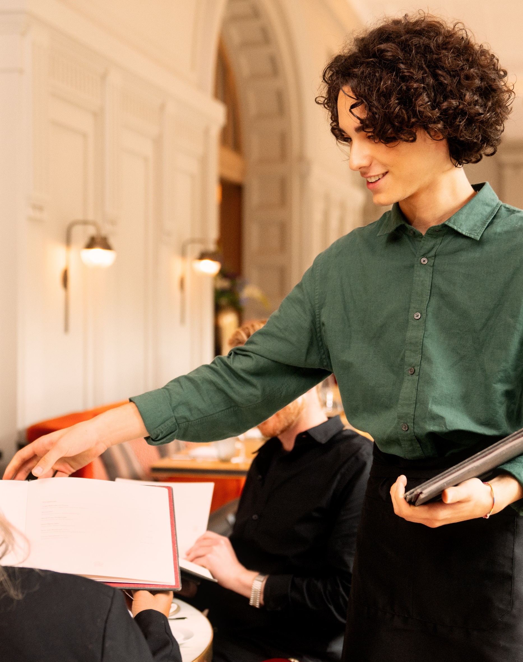
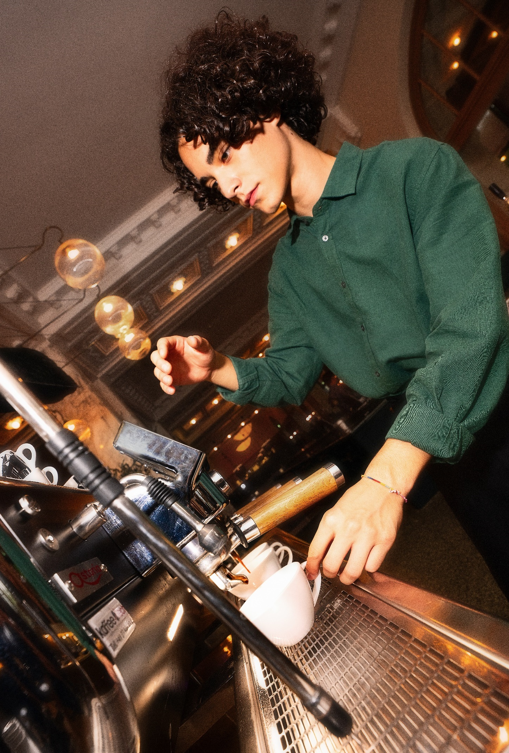
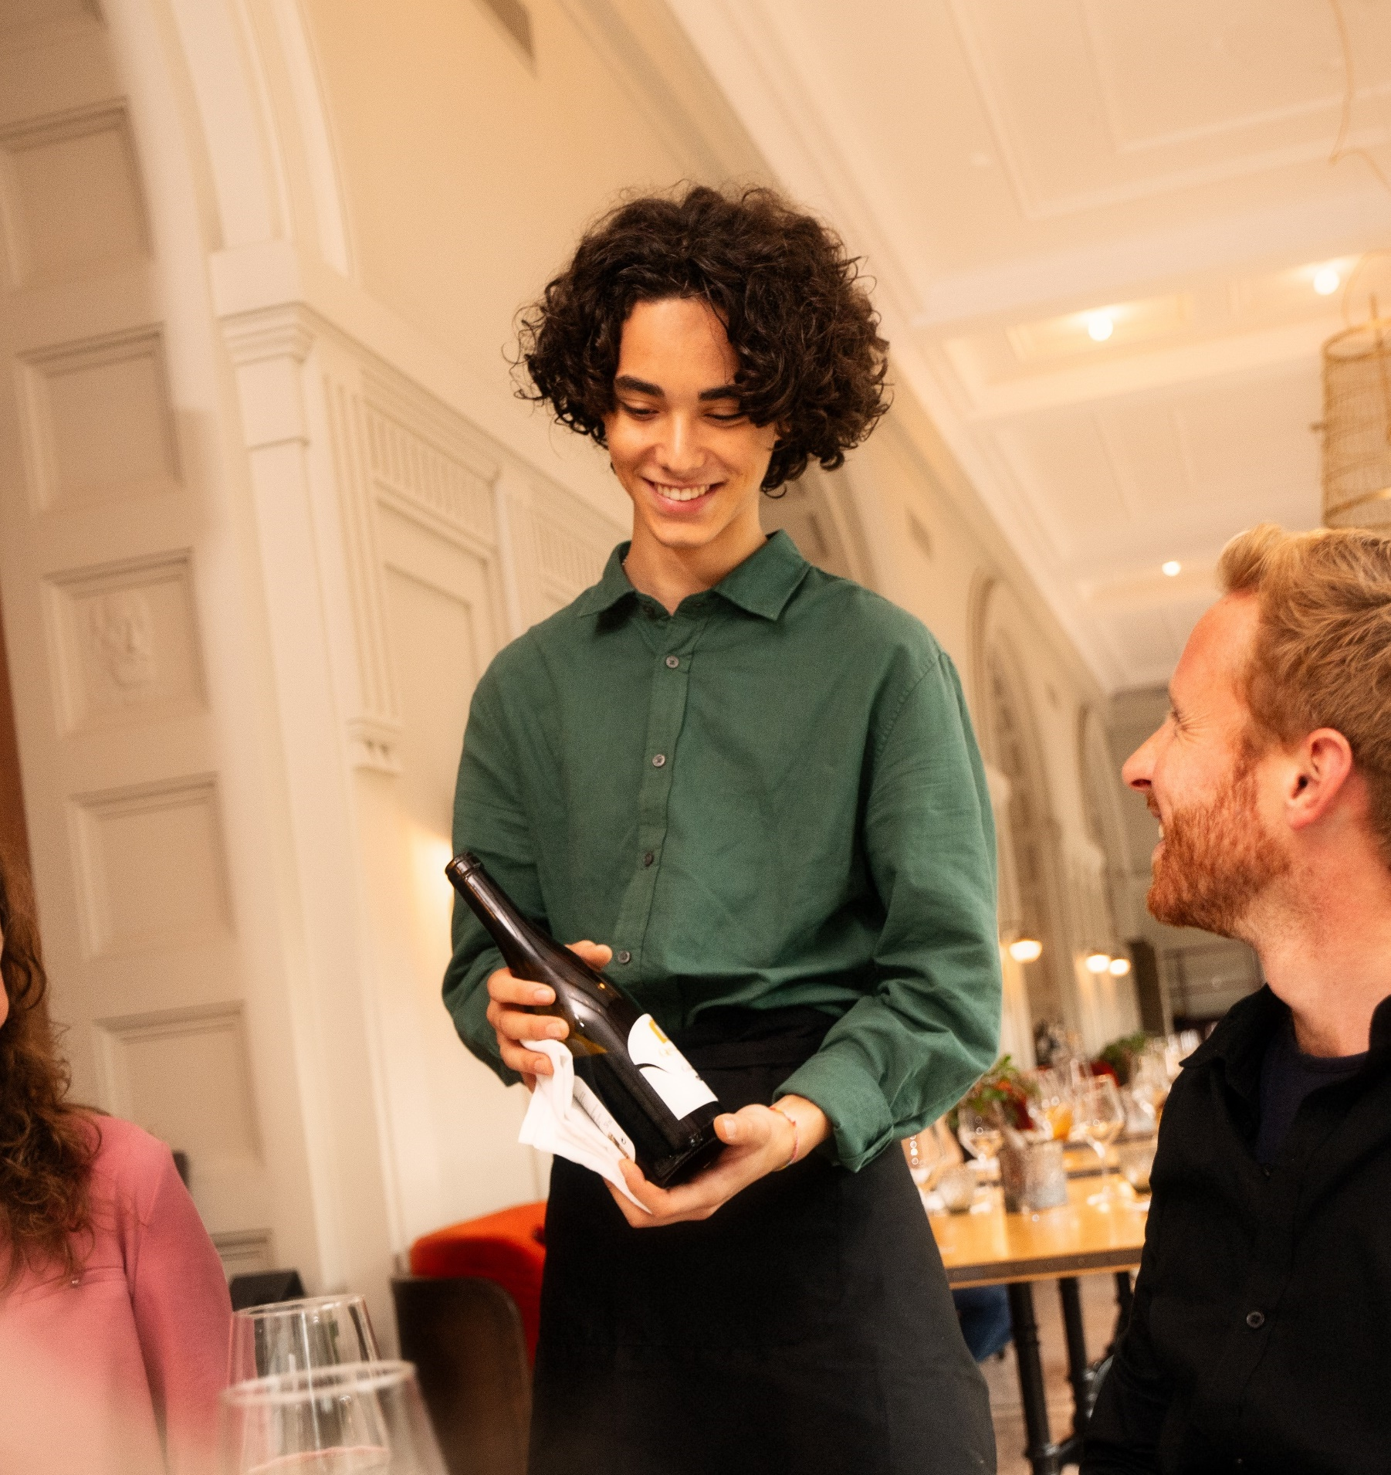
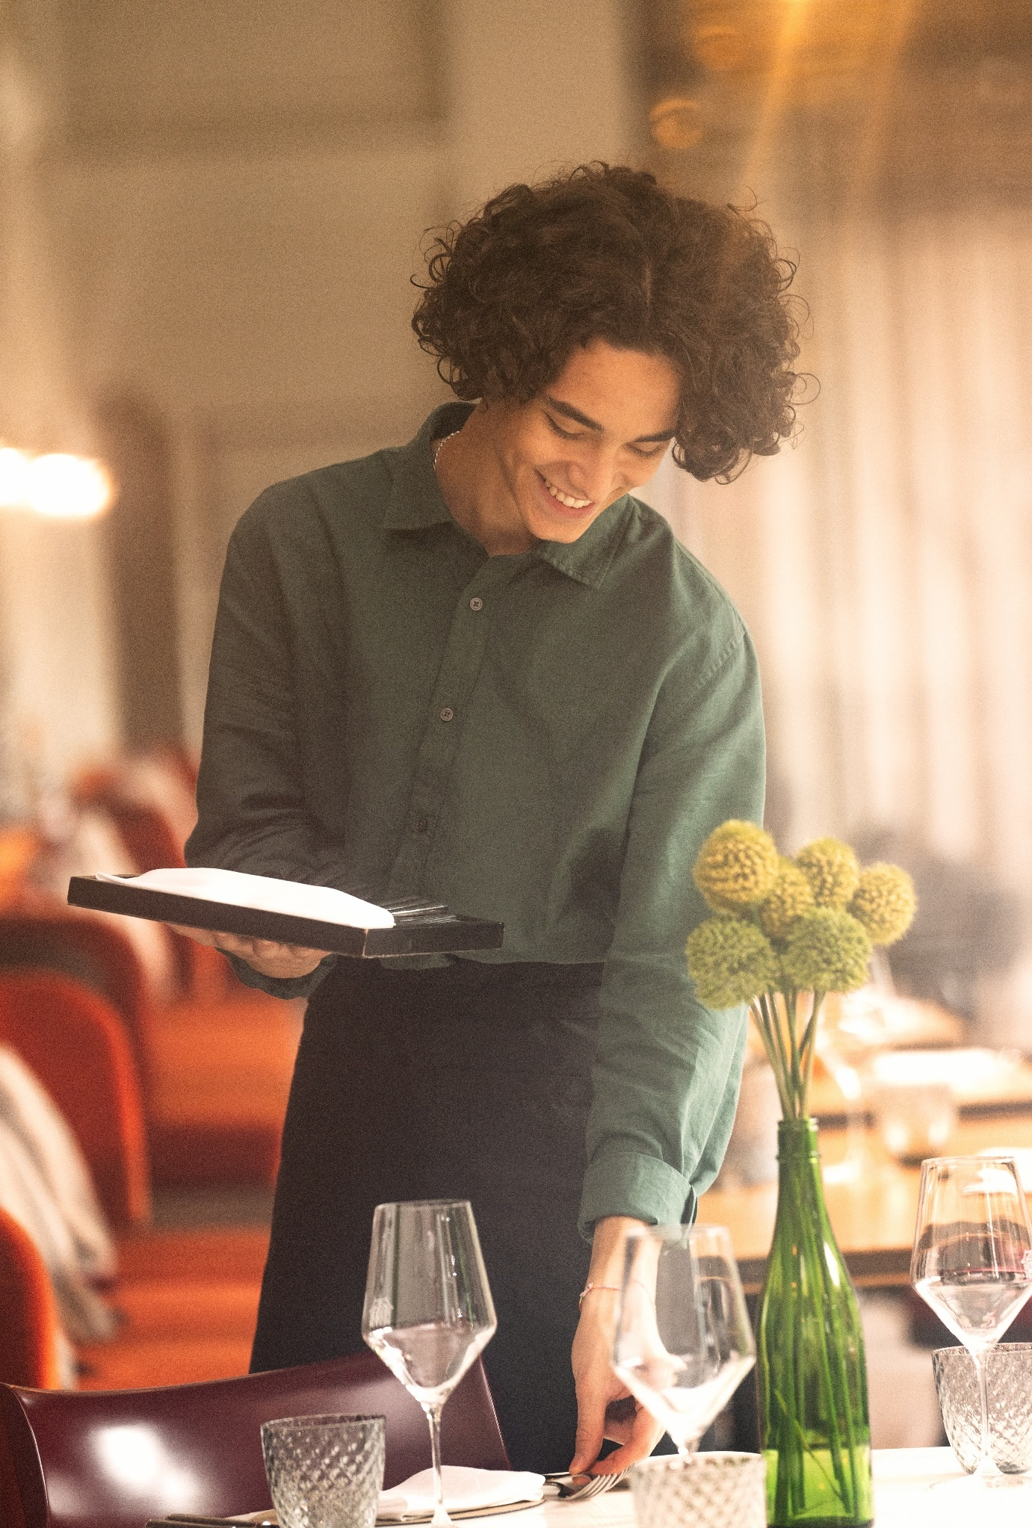
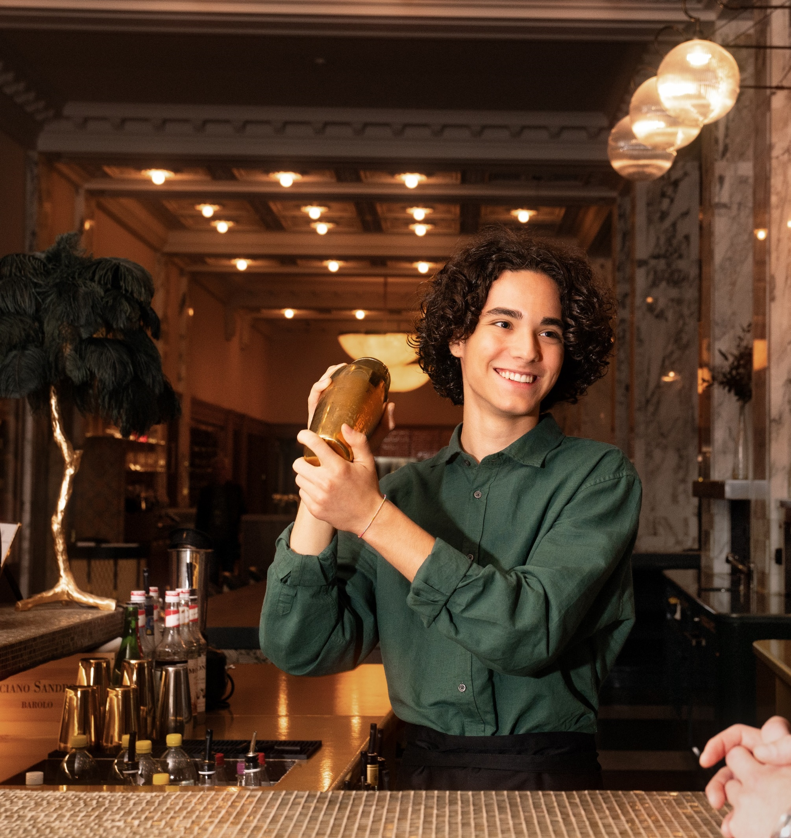
Restaurantfachfrau/-mann EFZ
(ReFa)
Kommunikativ
Freude am Kontakt mit Menschen
Rasche Auffassungsgabe
Gepflegtes Erscheinungsbild
Auge fürs Detail

Slide 14
Ergänzungskompetenzen
Jung-Barista
Jung-Barkeeper
Jung-Sommelier
Jung-Chef de Rang
Sich festlegen bis Ende erstes Lehrjahr,
EK abhängig vom Lehrbetrieb/Betriebskonzept

Slide 15
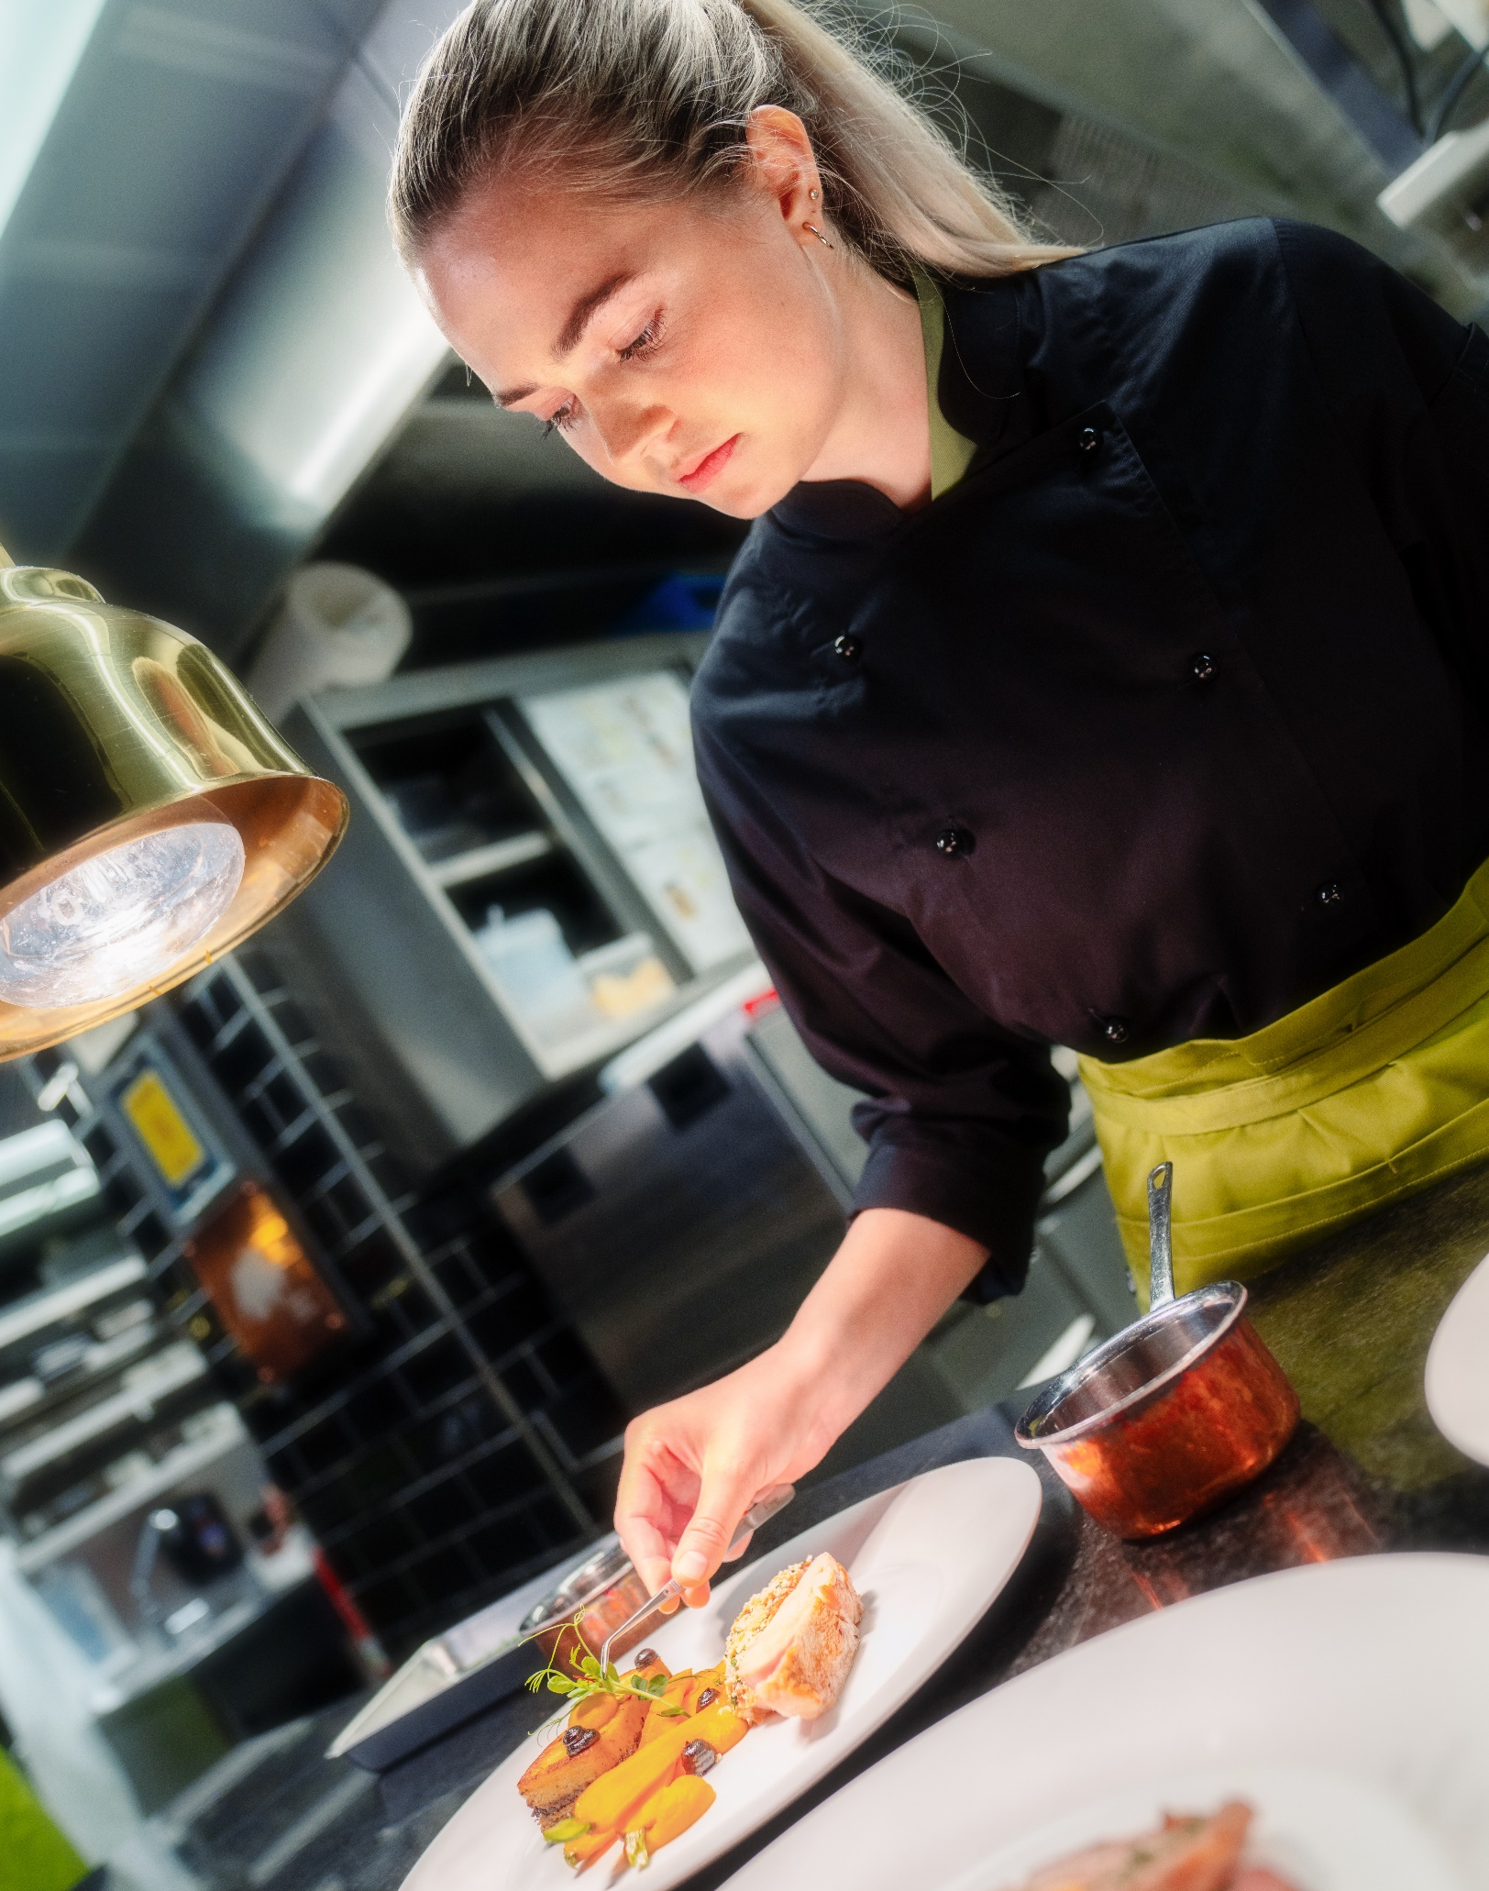
Köchin / Koch EFZ
Kreativ
Teamplayer
Guter Geschmacksinn
Mag Hygiene & Ordnung
Auge zur Präsentation

Slide 16
Grundriss einer
Grossküche

Slide 17
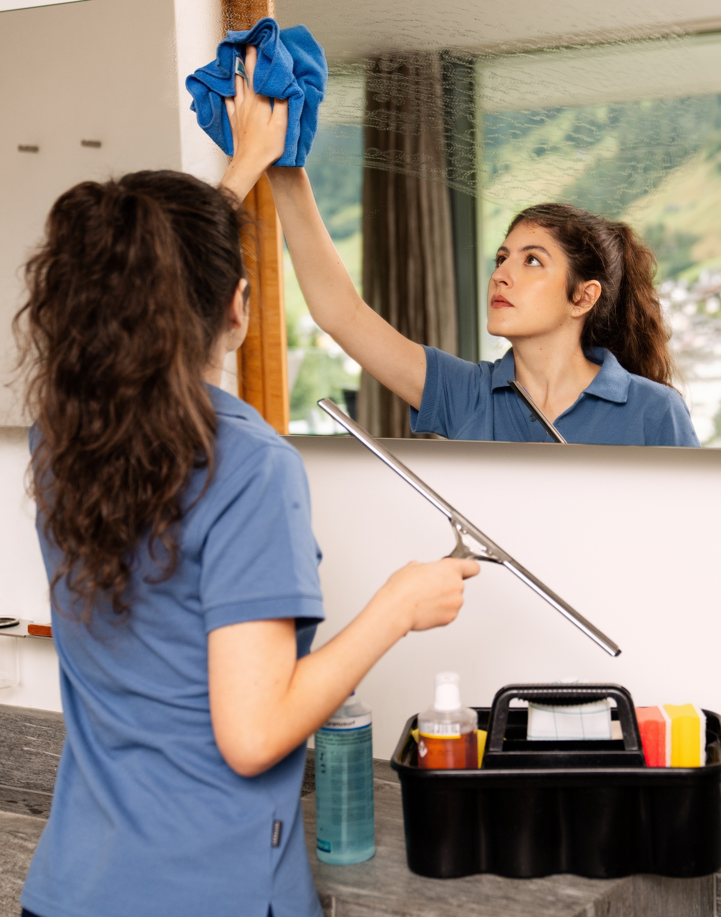
Fachfrau/-mann
Hotellerie-Hauswirtschaft EFZ (FaHo)
Ordentlich und Sauber
Kontakt mit Menschen und Kulturen
Talent fürs Organisieren und Planen
Selbstständiges Arbeiten
Geschickt mit technischen Geräten

Slide 18
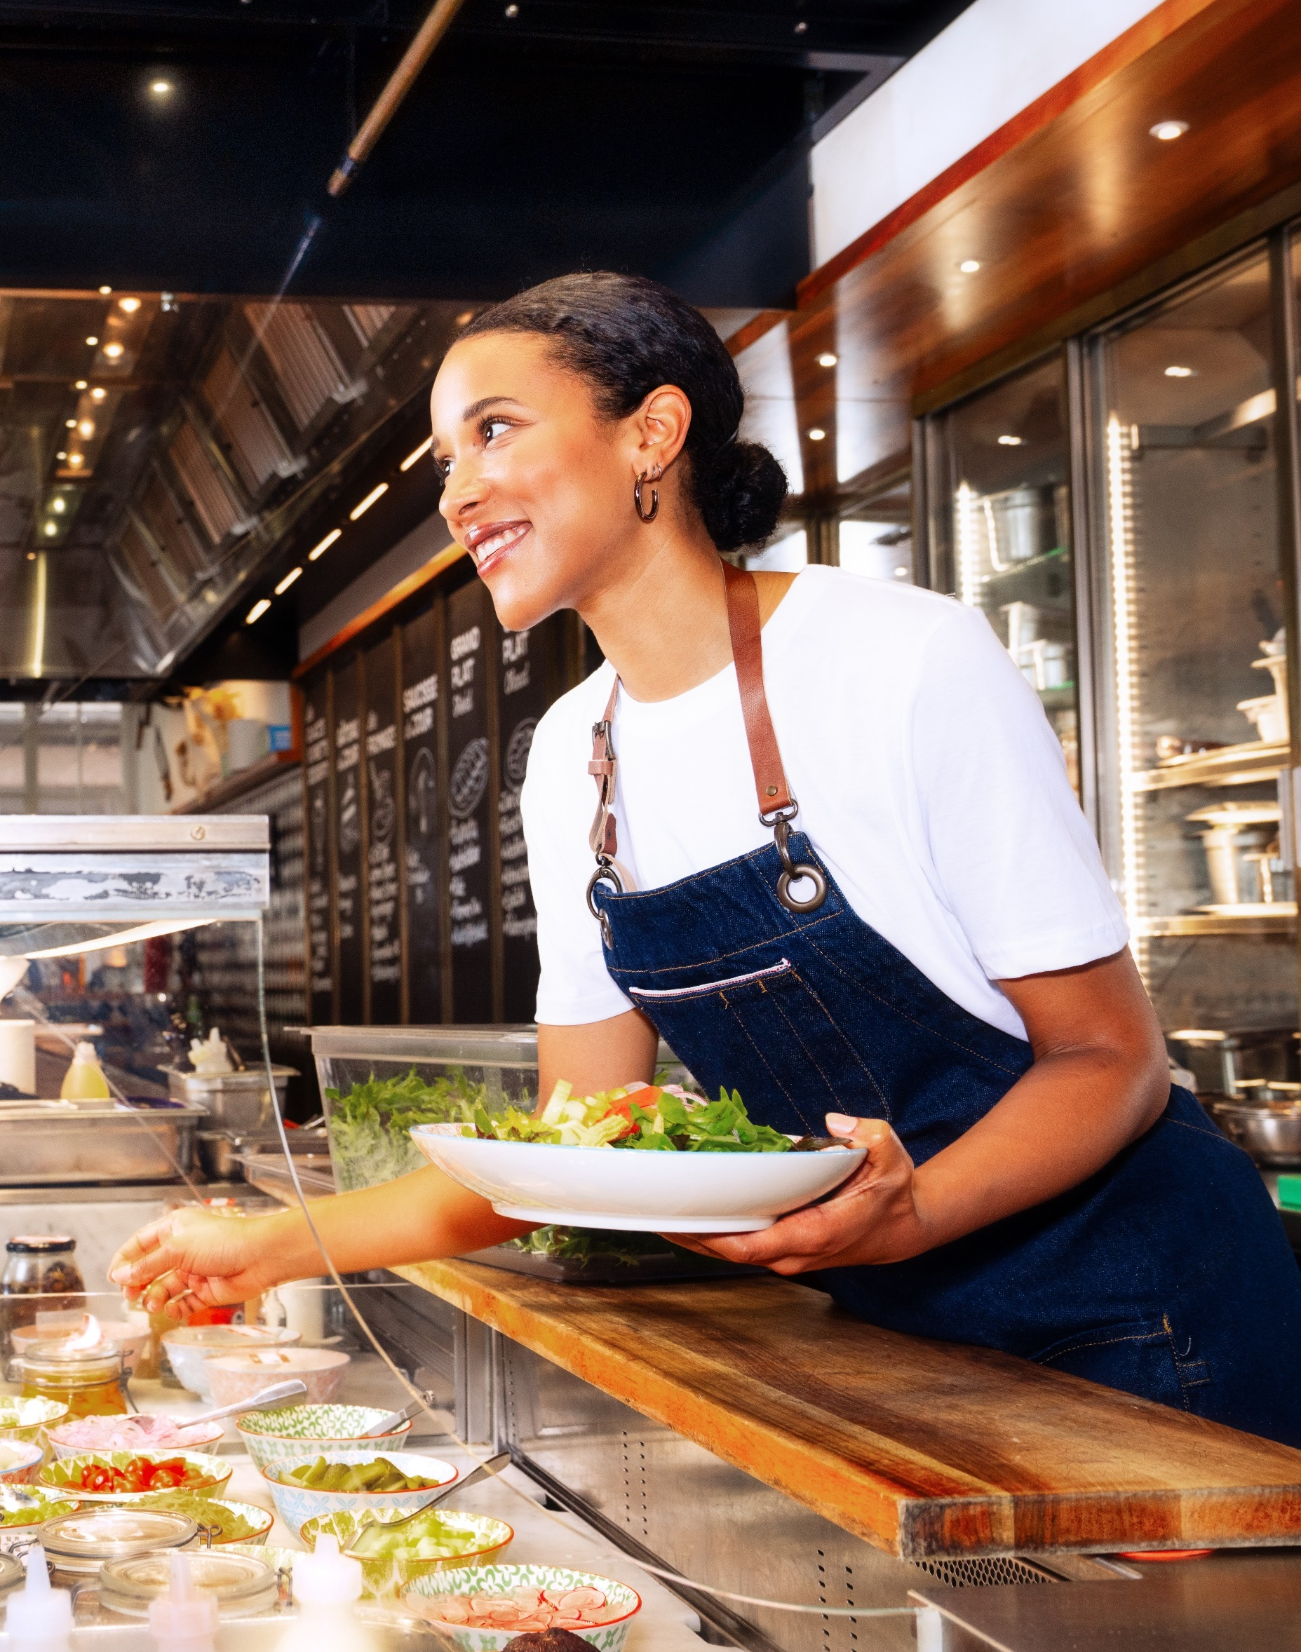
Systemgastronomie-
fachfrau/-mann EFZ (SyGa)
Gut organisierte Arbeit im Team
Freude am Berechnen und Budgetieren
Interesse an Speisen und deren Zubereitung
Kontakt mit Gästen
Rasche Auffassungsgabe

Slide 19
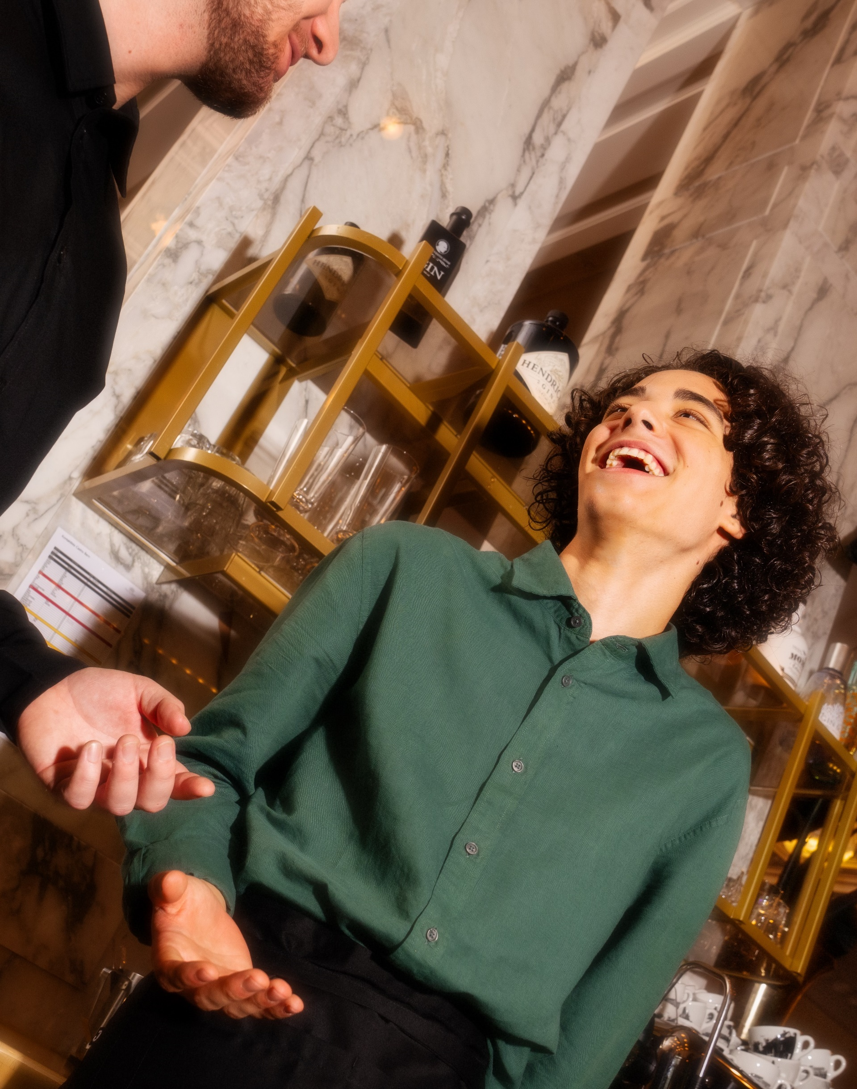
Eidgenössisches Berufsattest (EBA)
Restaurantangestellte/r EBA
Küchenangestellte/r EBA
Praktiker/in Hotellerie-Hauswirtschaft EBA
Systemgastronomiepraktiker/in EBA
(ab 2025)
Dauer: 2 Jahre
Durchlässigkeit: in das zweite Lehrjahr der Grundbildung mit EFZ

Slide 20
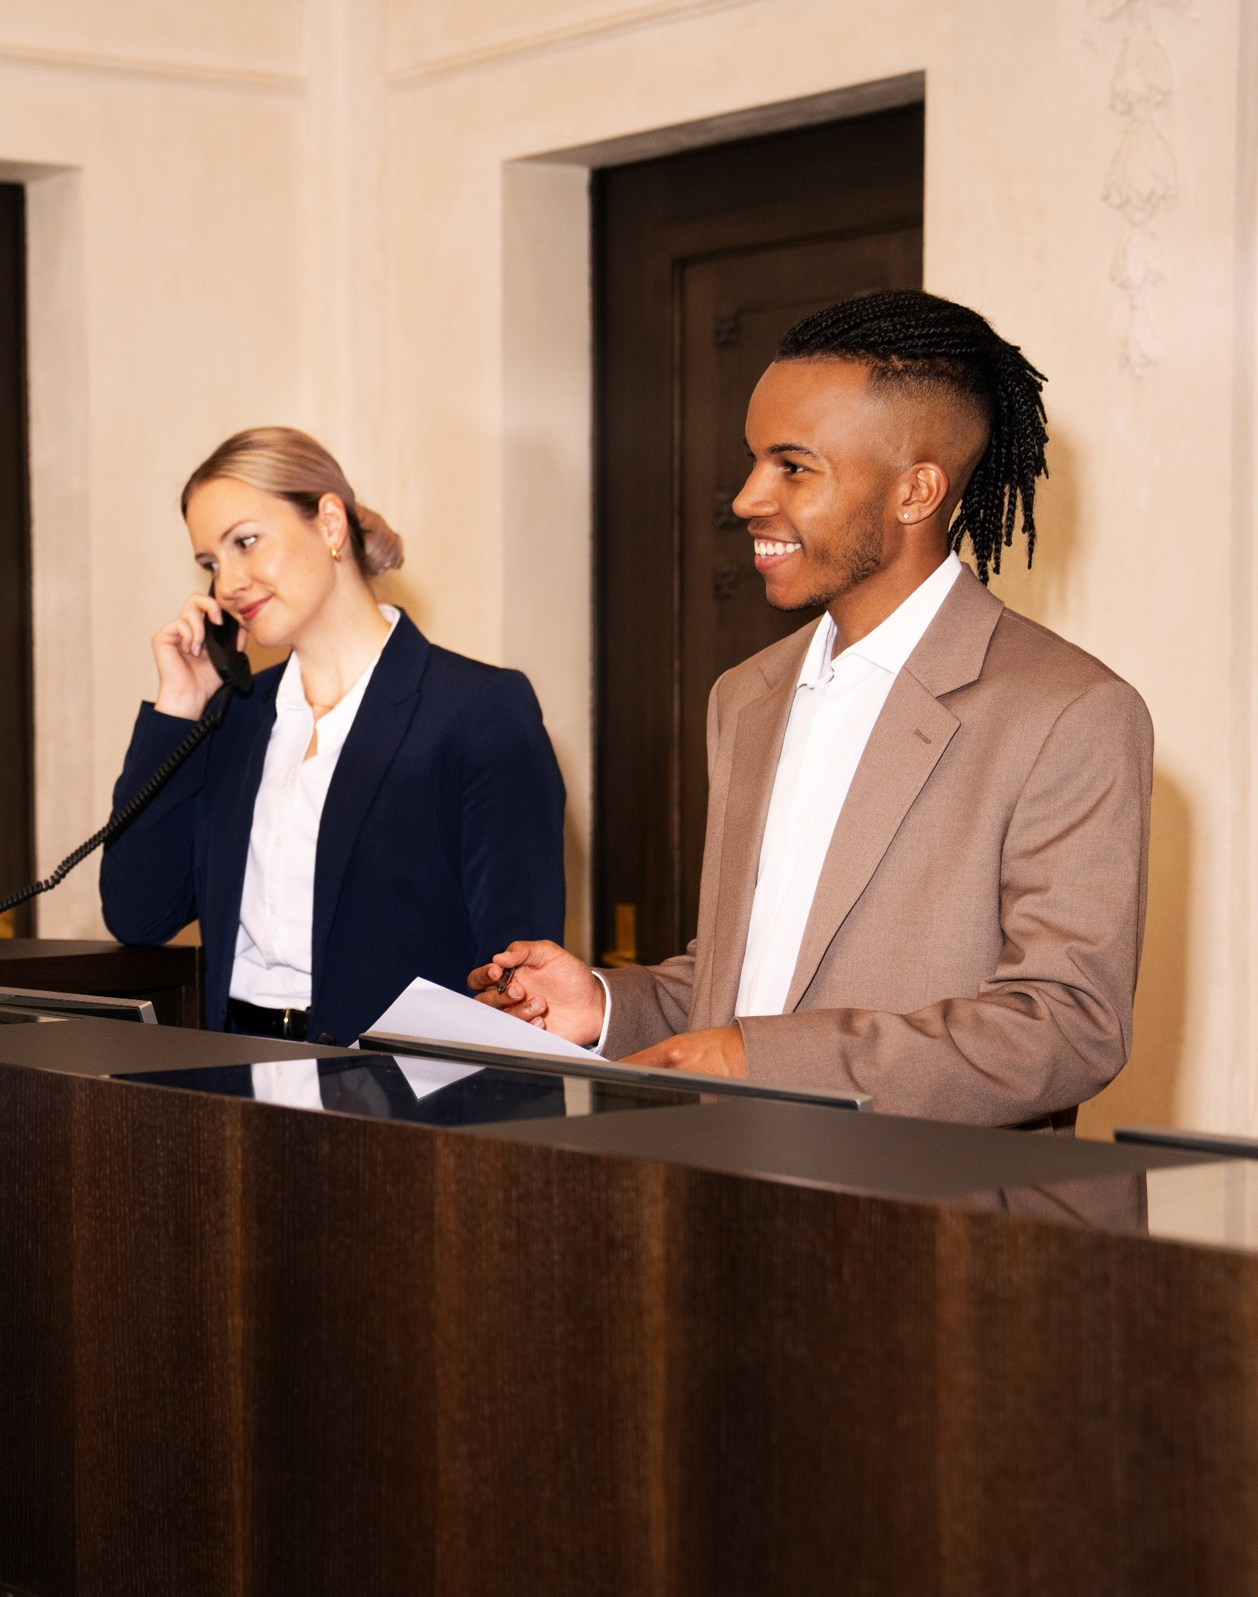
Kauffrau/-mann EFZ HGT
(Hotel-Gastro-Tourismus)
Organisationstalent
Kommunikativ und sprachgewandt
Schätzt gute Umgangsformen
Selbstsicher und freundlich
Freude am Umgang mit Zahlen

Slide 21

Hotel-Kommunikations-
fachfrau/-mann EFZ (HoKo)
Selbstsicheres Auftreten
Kontakt mit Menschen und Kulturen
Kommunikativ und sprachgewandt
Flexibel und vernetztes denken
Organisationstalent

Slide 22
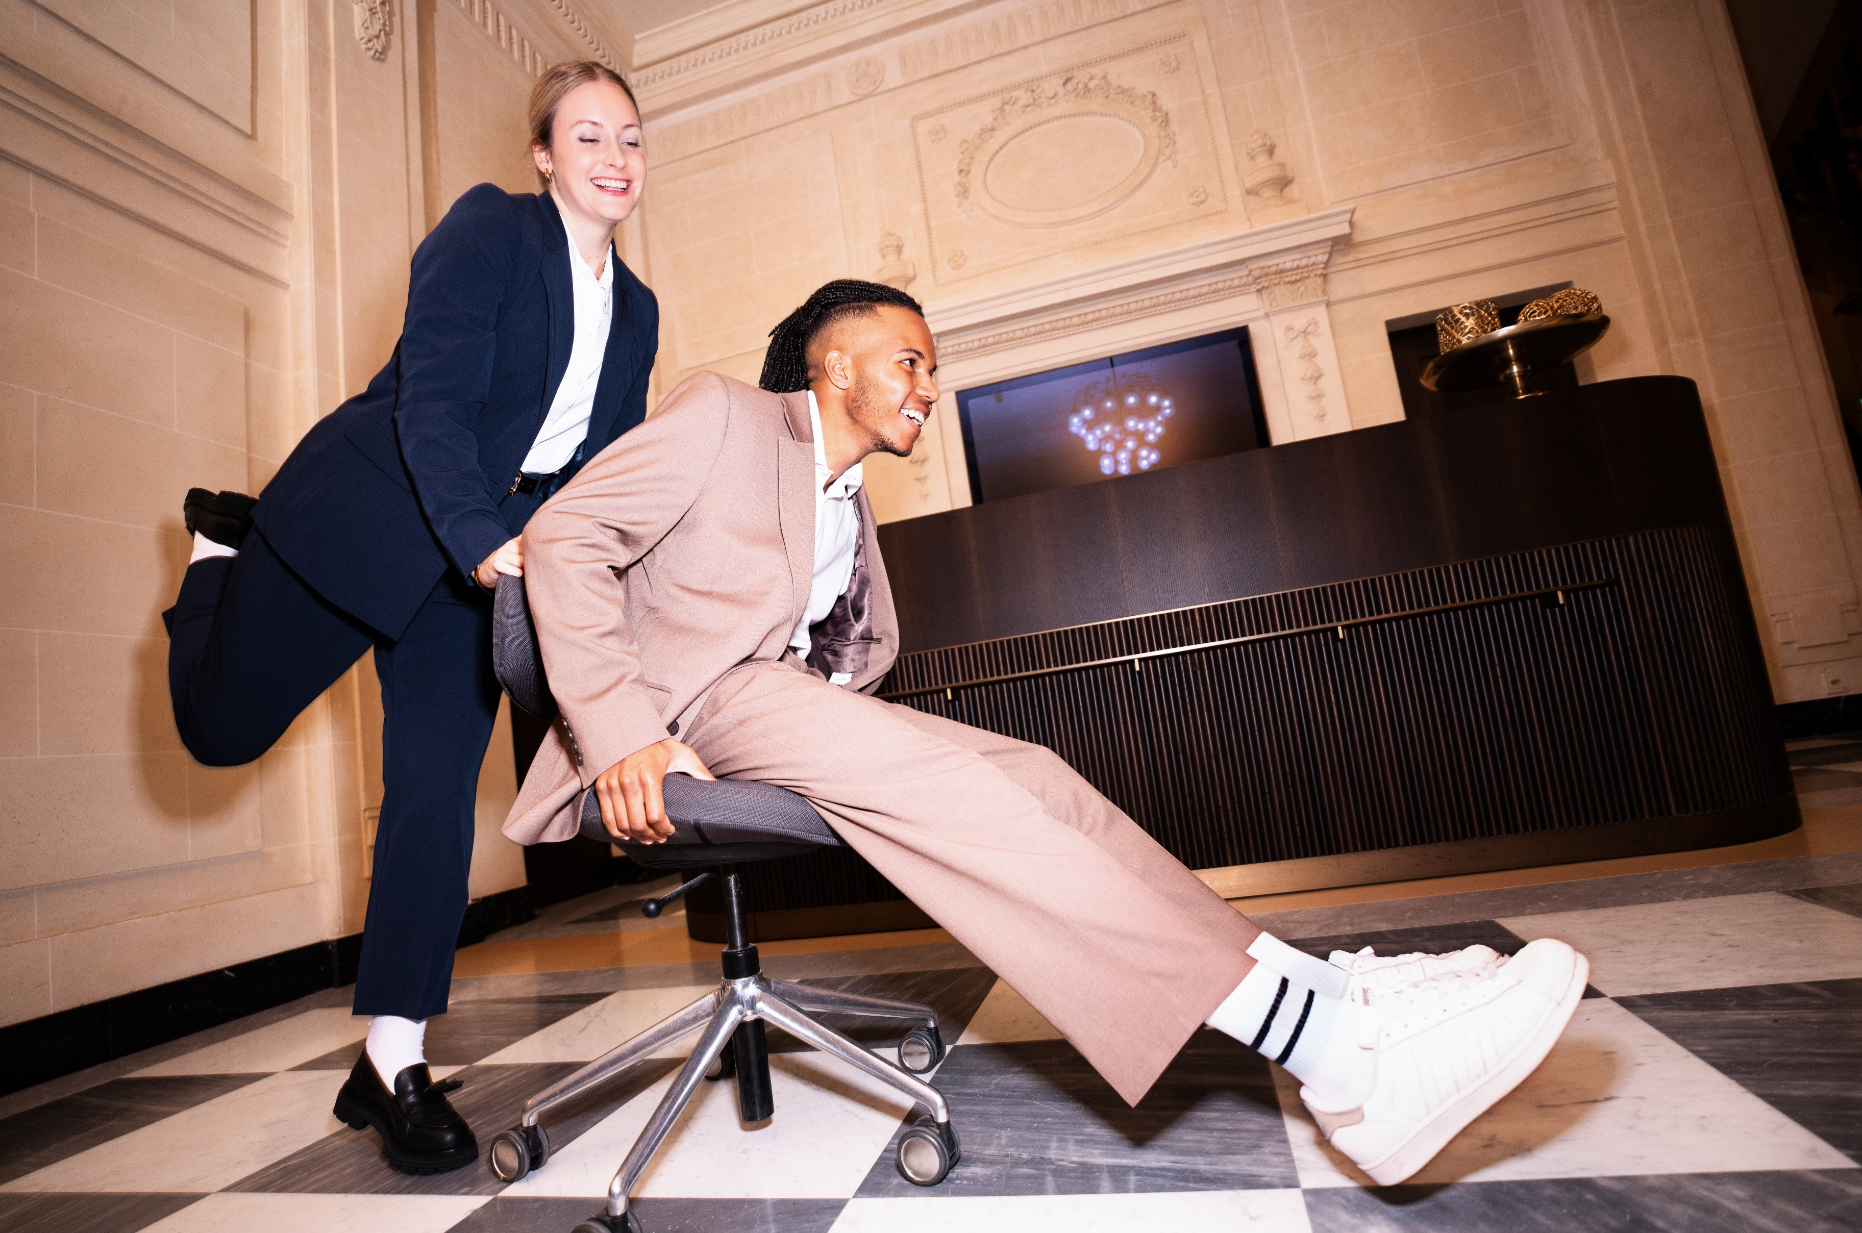

Schulisch organisierte Grundbildung
Kauffrau/-mann EFZ HGT (Minerva)
Hotel-Kommunikationsfachfrau/-mann
(EHL SSTH Passugg)
2 Jahre Schule, 1 Jahr Praktikum
Organisierter Praktikumsplatz inkl. Betreuung
Gleicher Abschluss nach 3 Jahren
Kostenpflichtig

Slide 23

Der erste Schritt ins Berufsleben
Informationen über das Gastgewerbe, deine Berufswahl und den Schnupperbetrieb suchen
Gute Vorbereitung
Schnuppertagebuch führen
Motivation und Interesse zeigen

Slide 24
Weiterbildung
-Dipl. Hotelmanager/-in NDS HF
M. Sc. in Global
Hospitality Business
HÖHERE FACHPRÜFUNGEN (eidg. Diplom)
-Leiter Restauration -Küchenchef
-Leiter Gemeinschaftsgastronomie -Gastrounternehmer
-Leiter Hotellerie – Hauswirtschaft
HÖHERE
FACHSCHULEN
Dipl. Hotelier-
Gastronom HF
FACH-
HOCHSCHULE
B.Sc. in International
Hospitality Management
BERUFSPRÜFUNGEN (mit Fachausweis)
-Bereichsleiterin Restauration -Sommelier
-Chefkoch -Diätköchin
-Chef de Réception -Gastrobetriebsleiter
-Bereichsleiter Hotellerie-Hauswirtschaft
Berufsmaturität
Gymnasium
EBA (2 Jahre)
-Restaurantangestellte -Küchenangestellter
-Praktiker Hotellerie-Hauswirtschaft
-Systemgastronomiepraktiker/in EBA
EFZ (3 Jahre)
-Restaurantfachmann -Köchin
-Systemgastronomiefachfrau -Kauffrau HGT
-Hotel-Kommunikationsfachmann
-Fachfrau Hotellerie-Hauswirtschaft

Slide 25


Slide 26
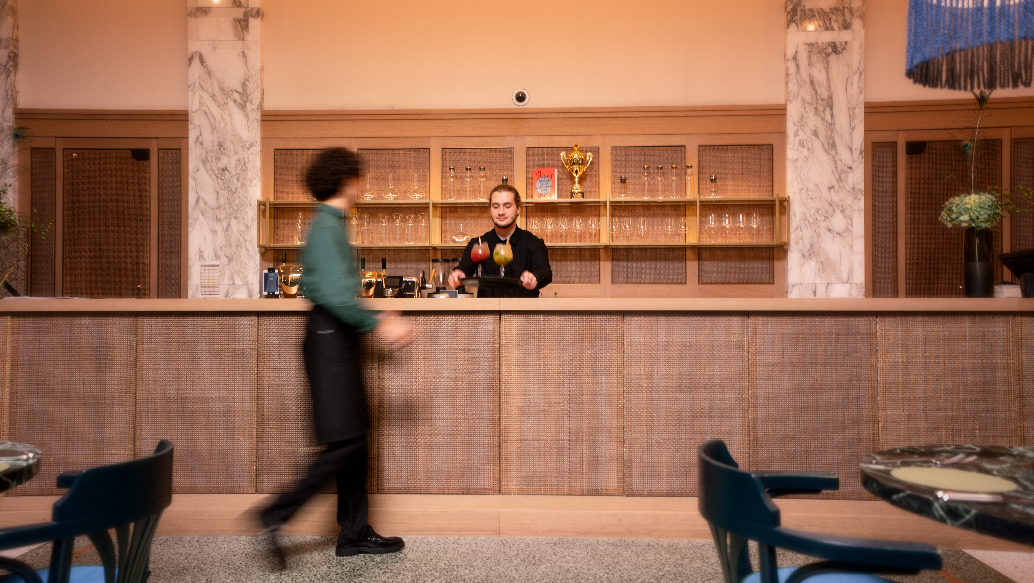
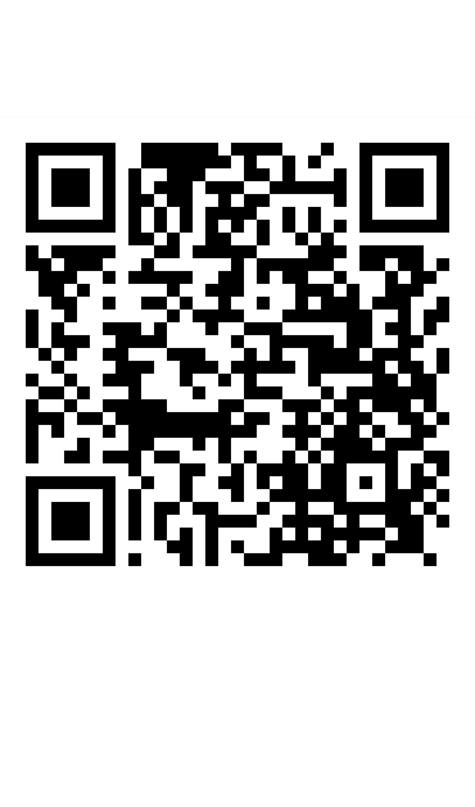
Vielen Dank.
GastroSuisse Nachwuchsmarketing
Blumenfeldstrasse 20 | 8046 Zürich
nachwuchsmarketing@gastrosuisse.ch
044 377 52 10
Folge uns auf Instagram!

